Slide 1
優質教育基金
「主題網絡計劃」
2021-2022
透過機械人活動
促進高小STEM教育

Slide 2
大師級 先行者裝嵌

Slide 3
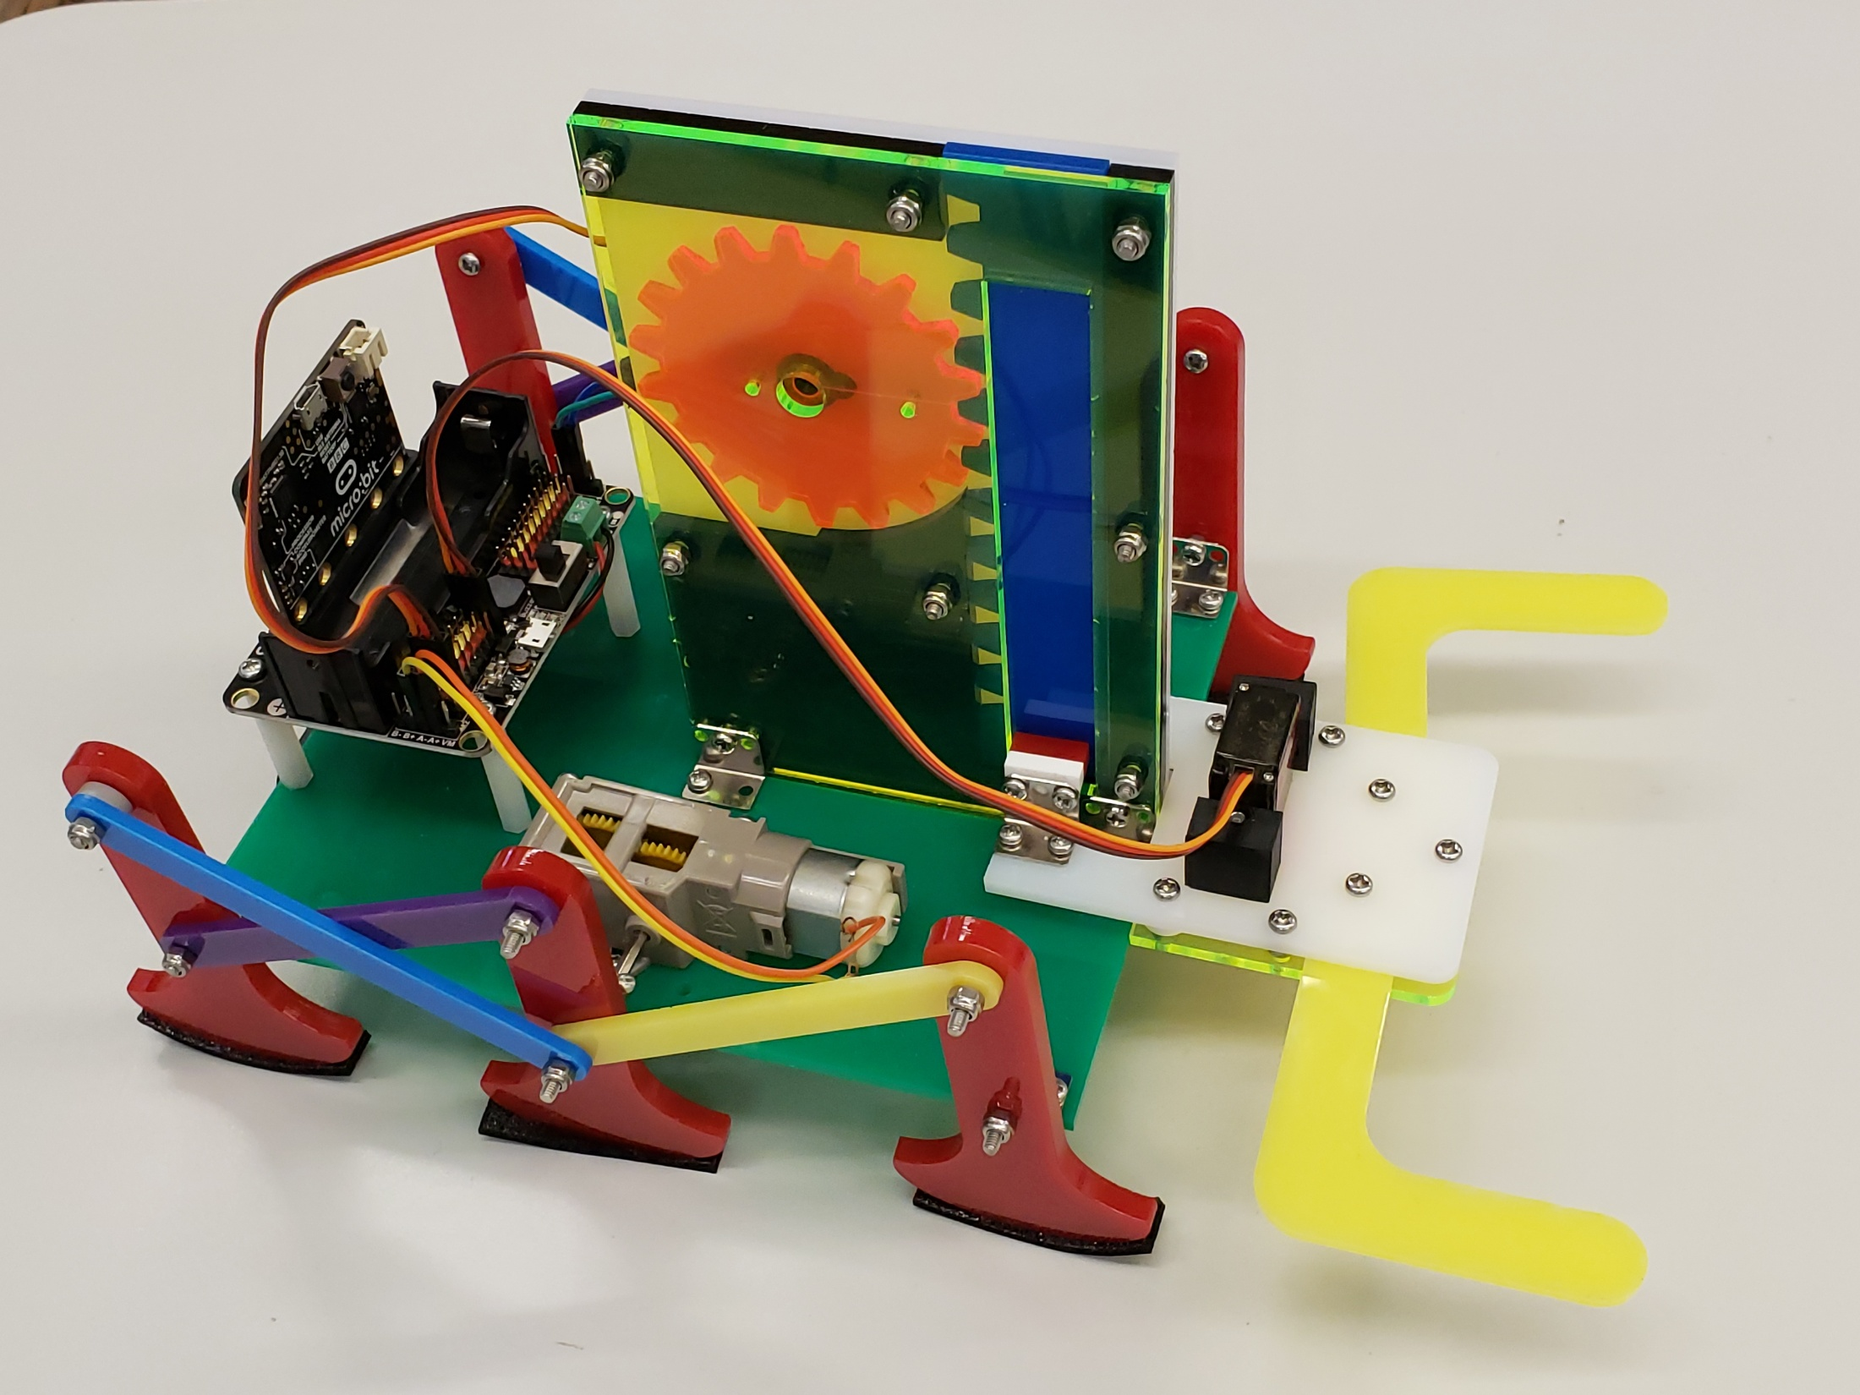
Robotbit擴展板
升降裝置
夾持裝置
Microbit板
六足機體

Slide 4
先行者組裝

Slide 5
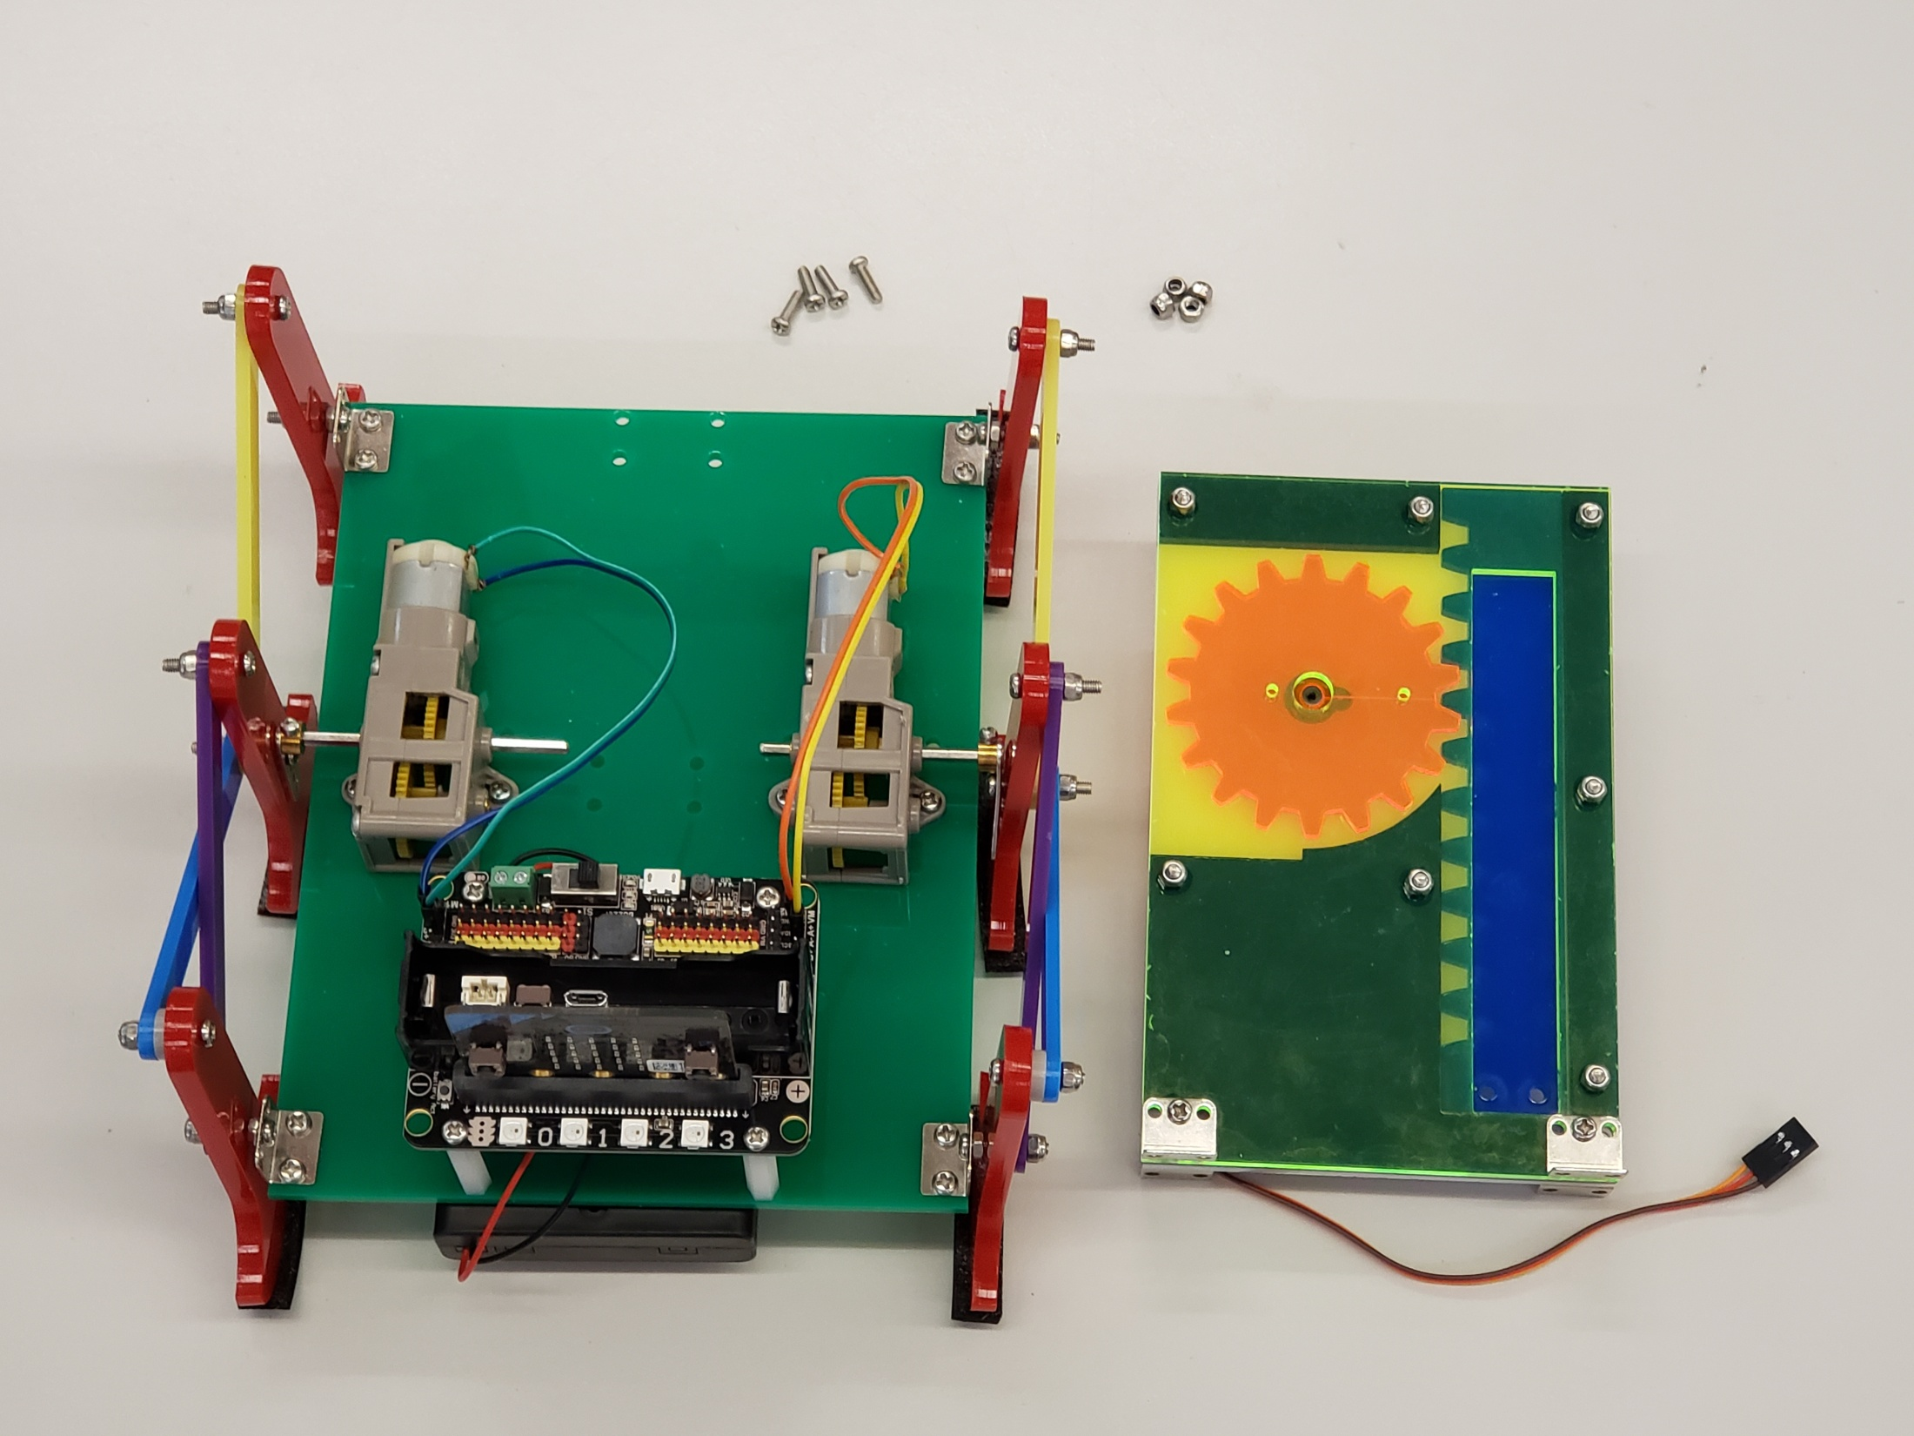
M3X10螺絲
M3尼龍螺絲帽
六足機體
升降裝置

Slide 6
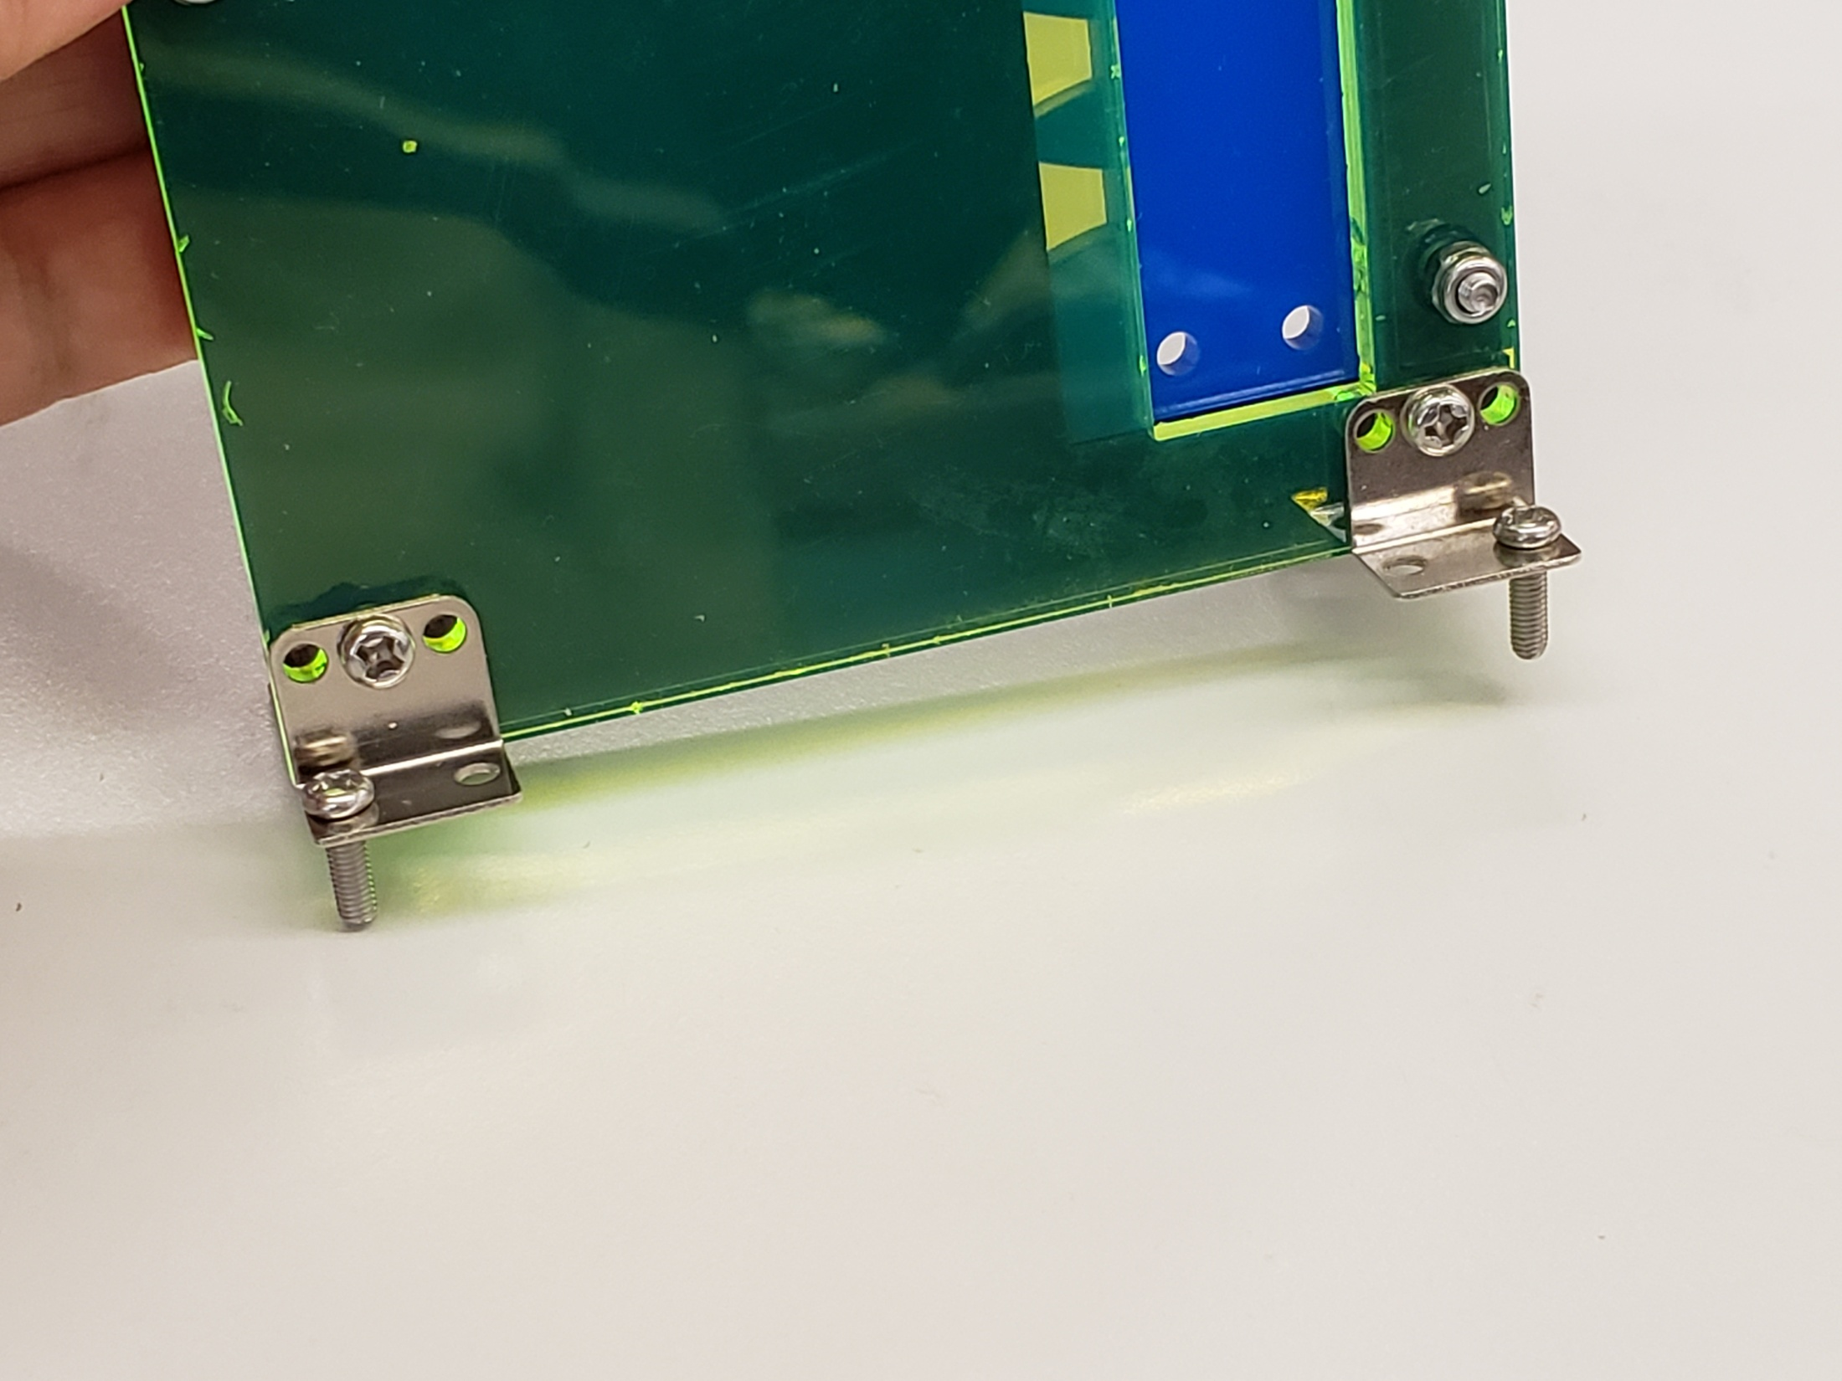
在升降裝置的一邊前後角碼上各穿上M3X10螺絲

Slide 7
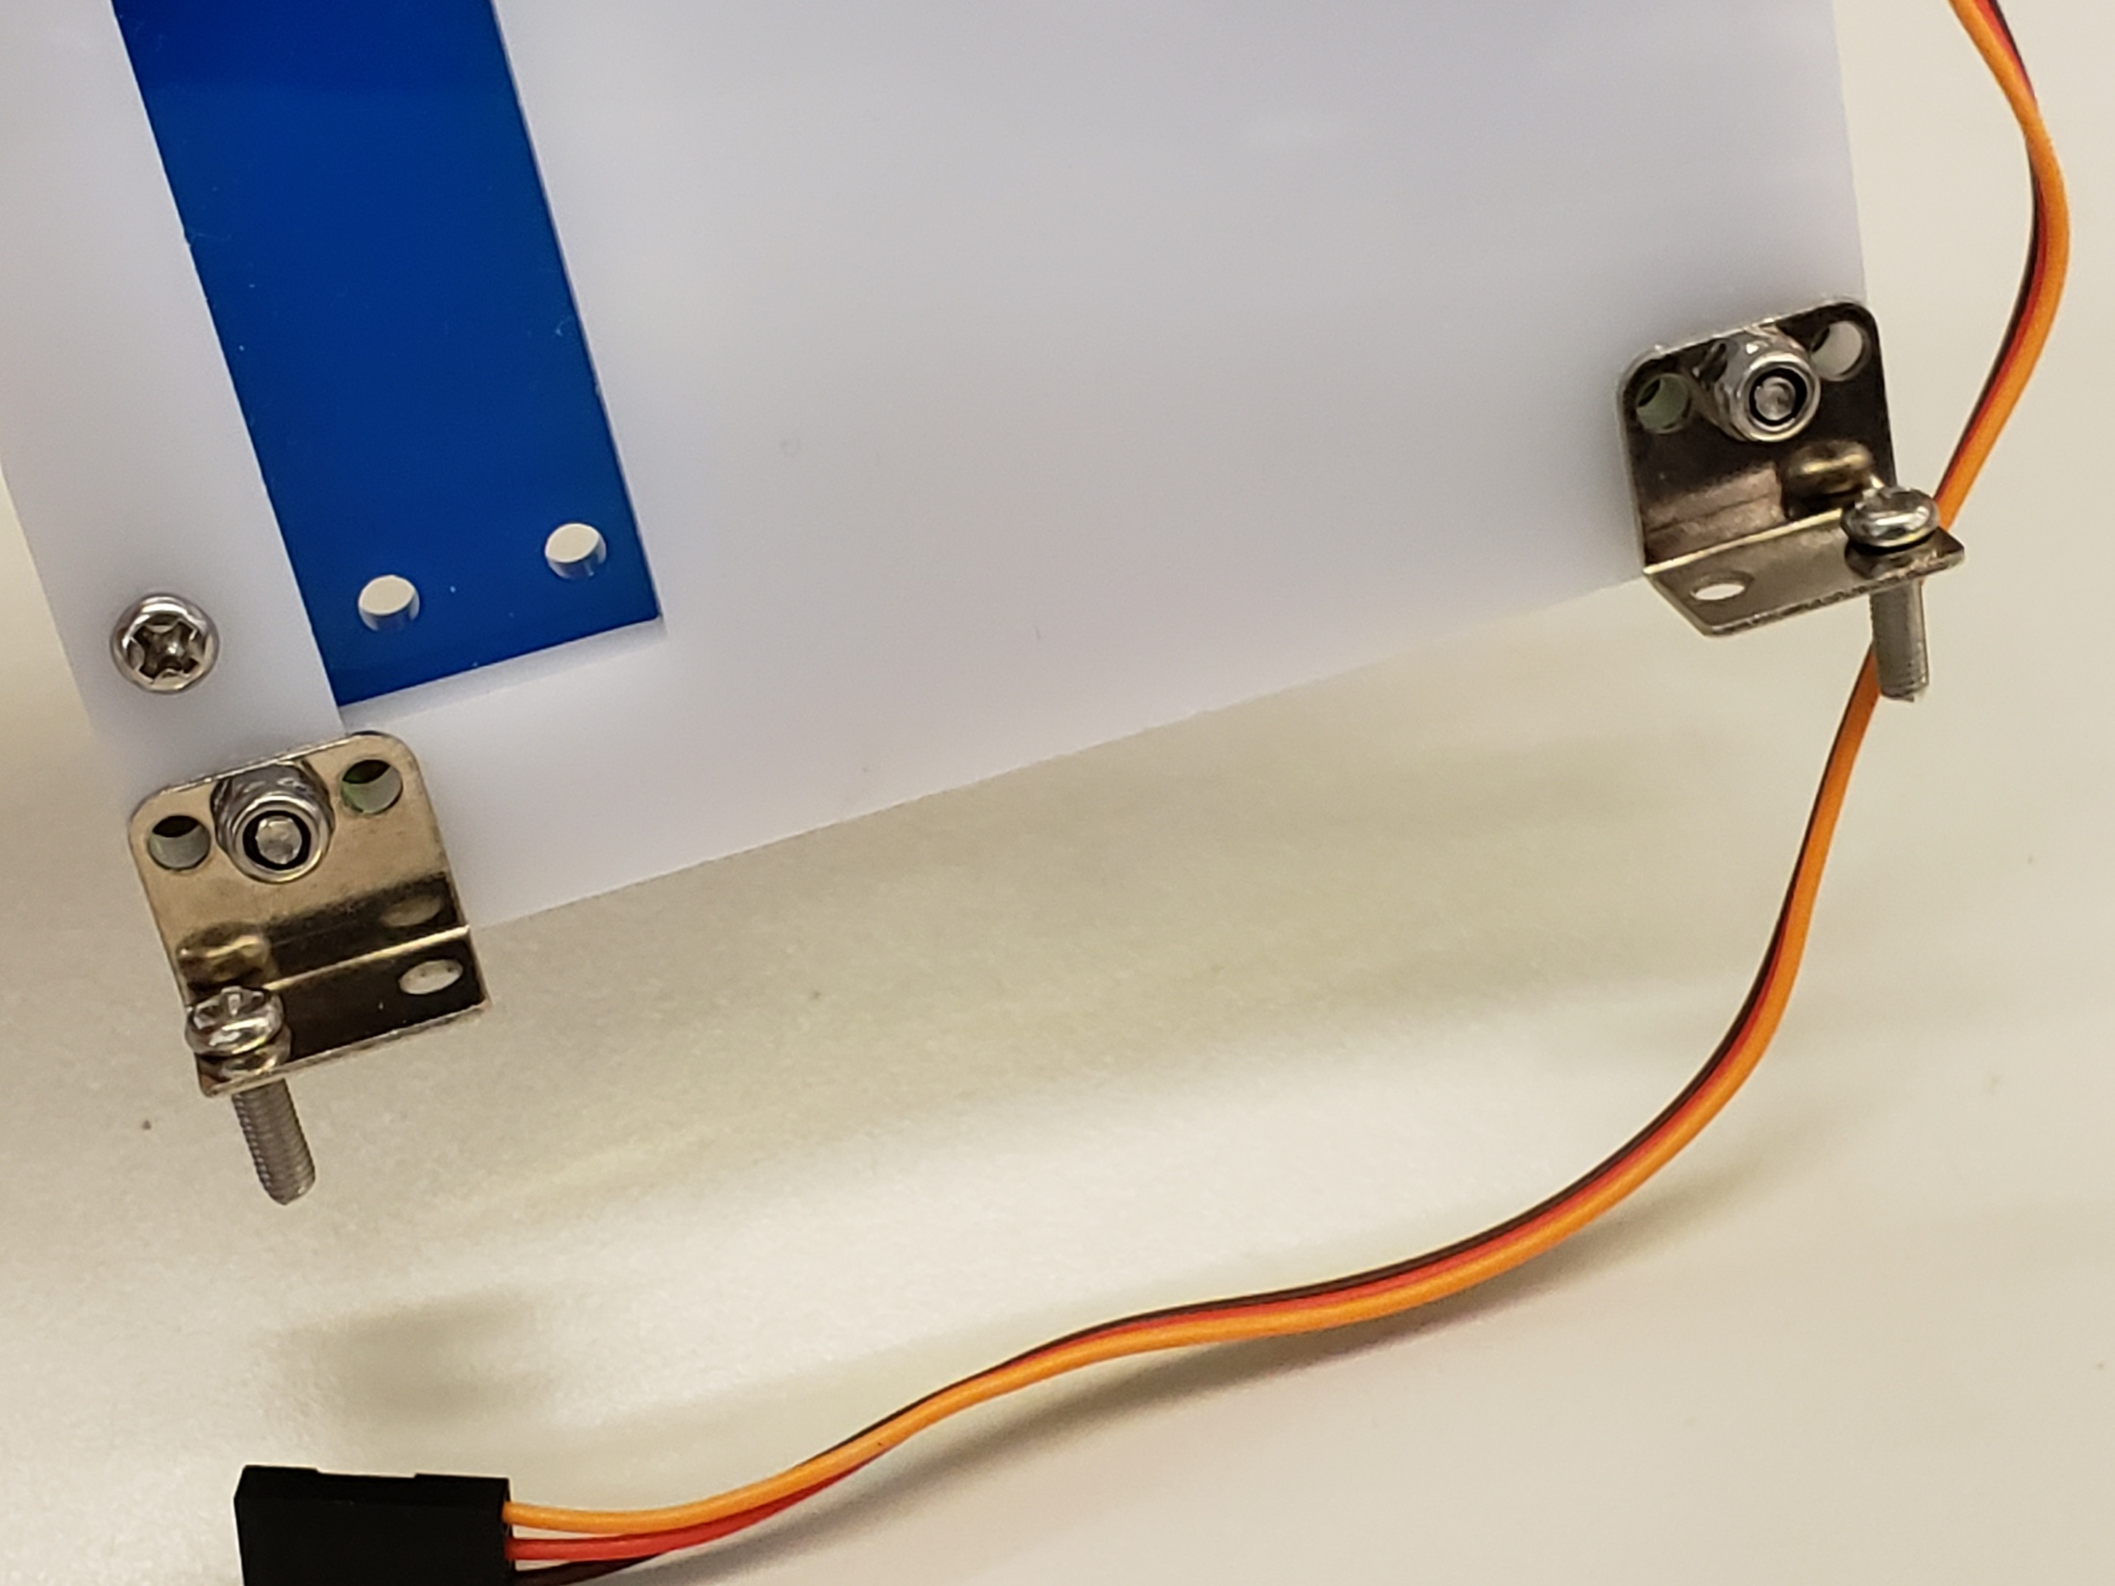
在升降裝置的另一邊前後角碼上各穿上M3X10螺絲

Slide 8
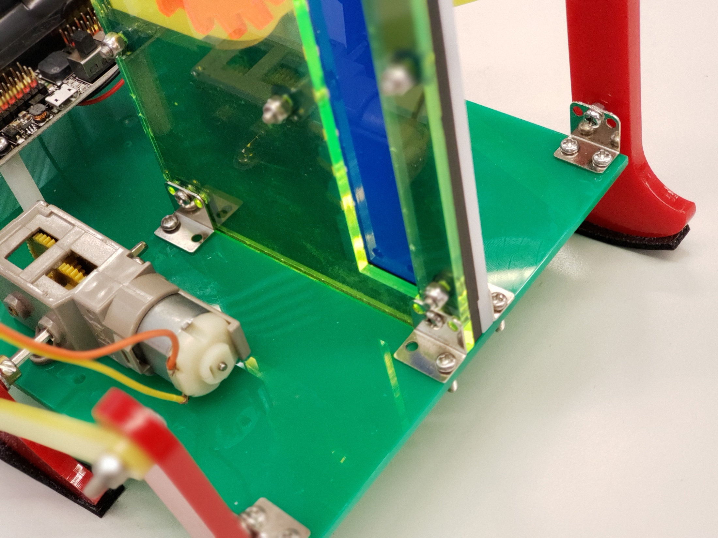
注意：天梯牙條在前方
M3X10螺絲再穿過六足機體

Slide 9
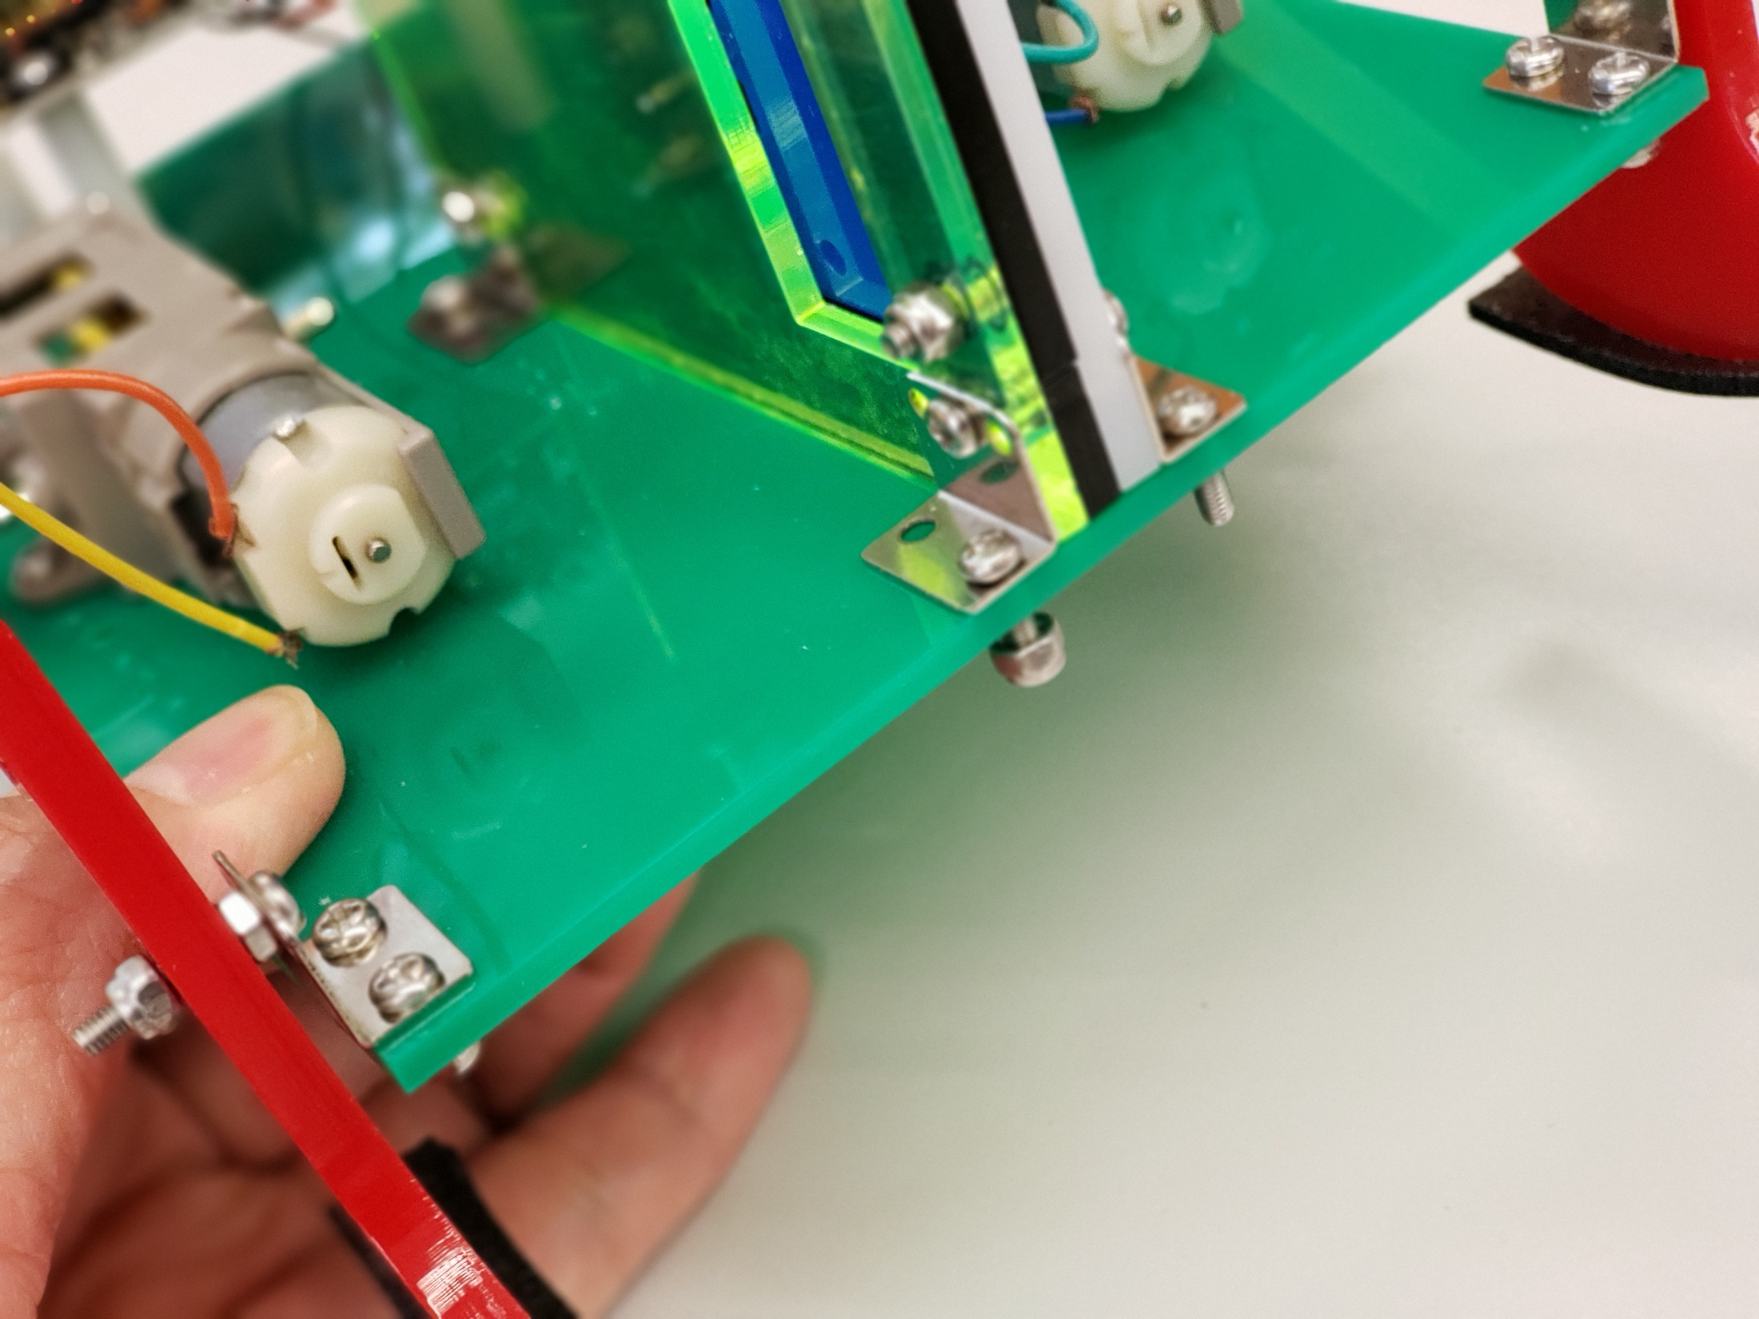
套上M3尼龍螺絲帽

Slide 10
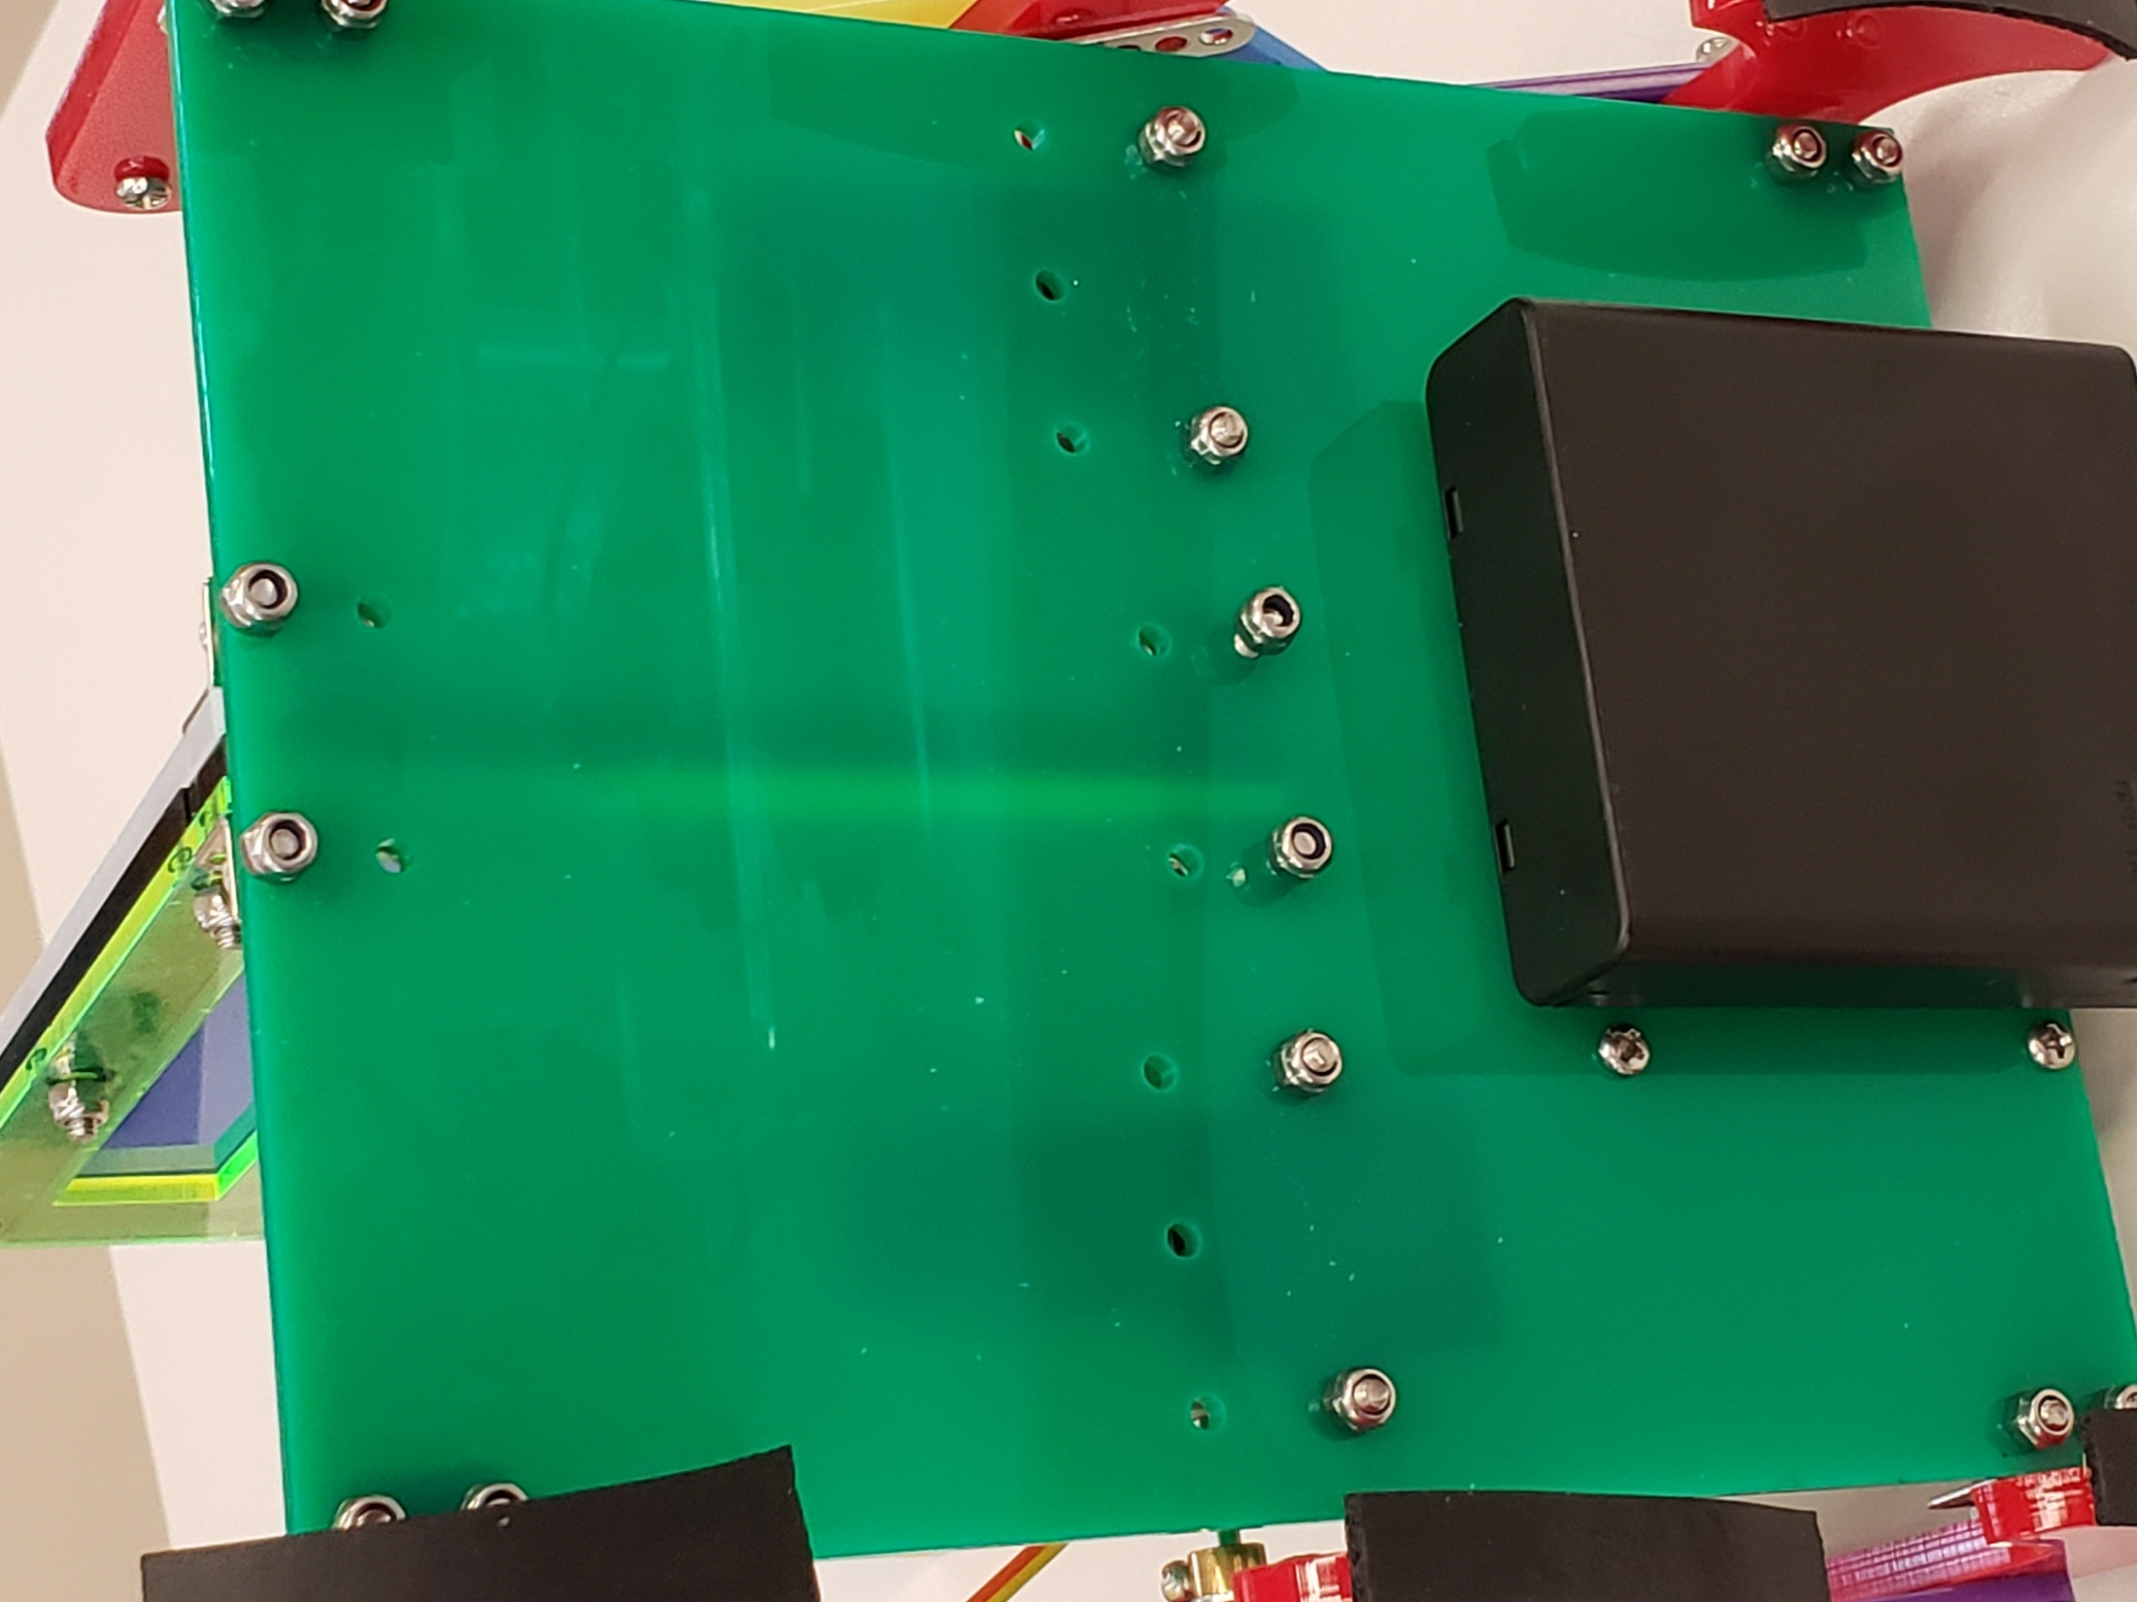
在六足機體底部
套上M3尼龍螺絲帽

Slide 11
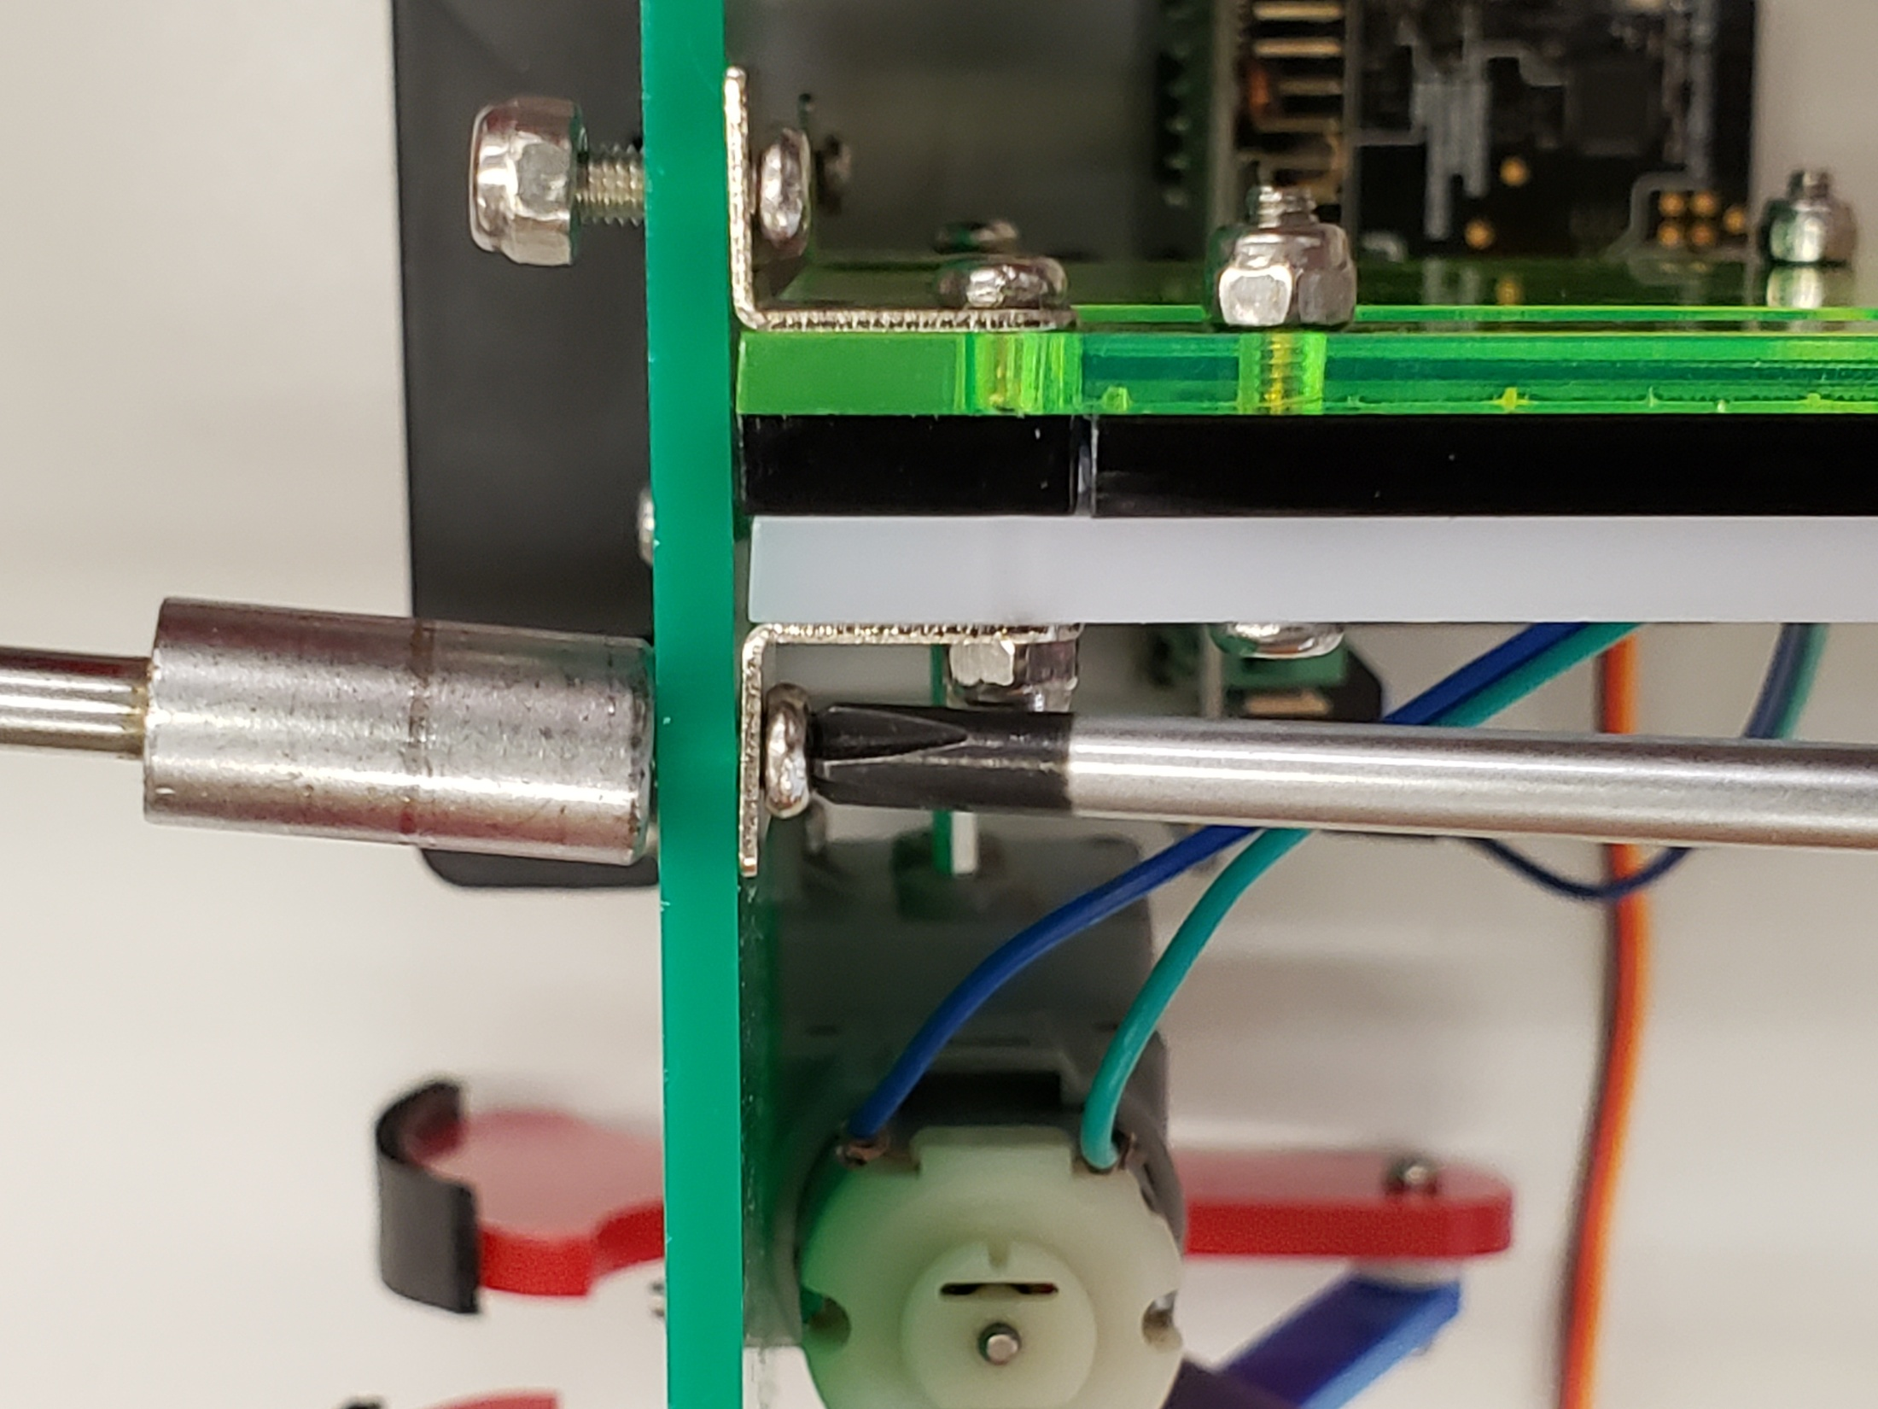
使用M3十字螺絲起子及M3套筒鎖緊尼龍螺絲帽

Slide 12
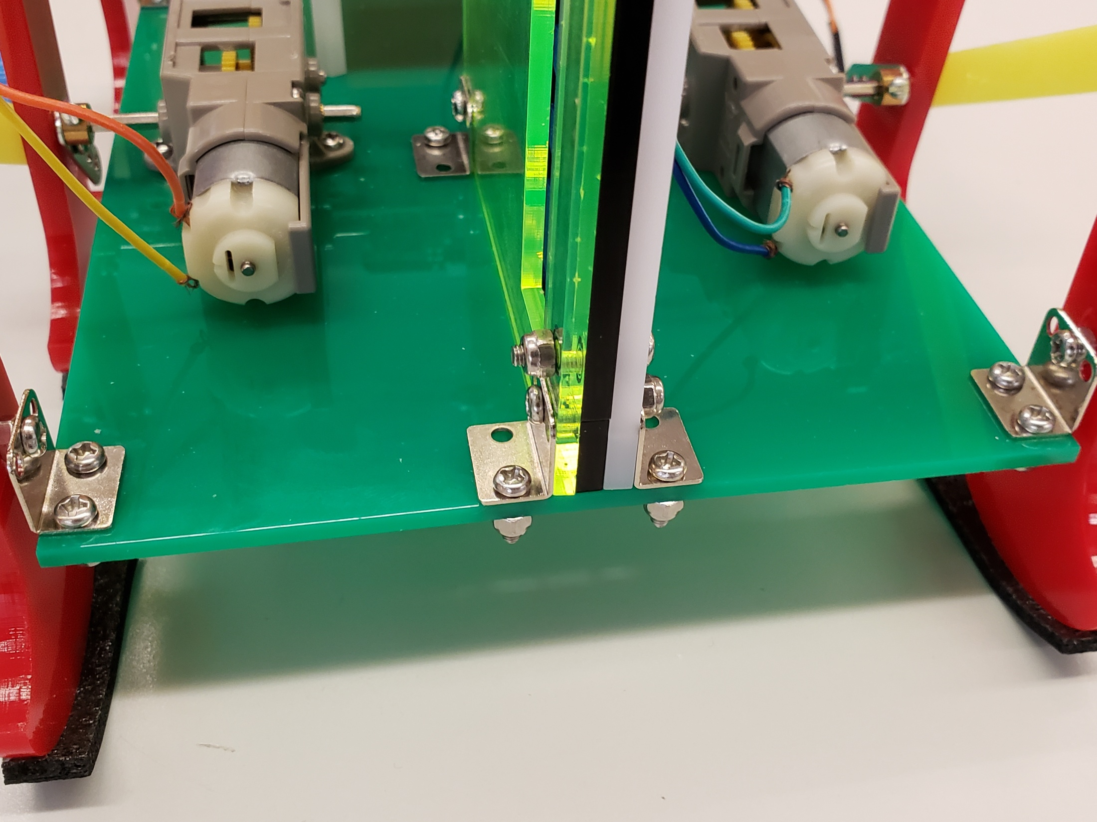

Slide 13
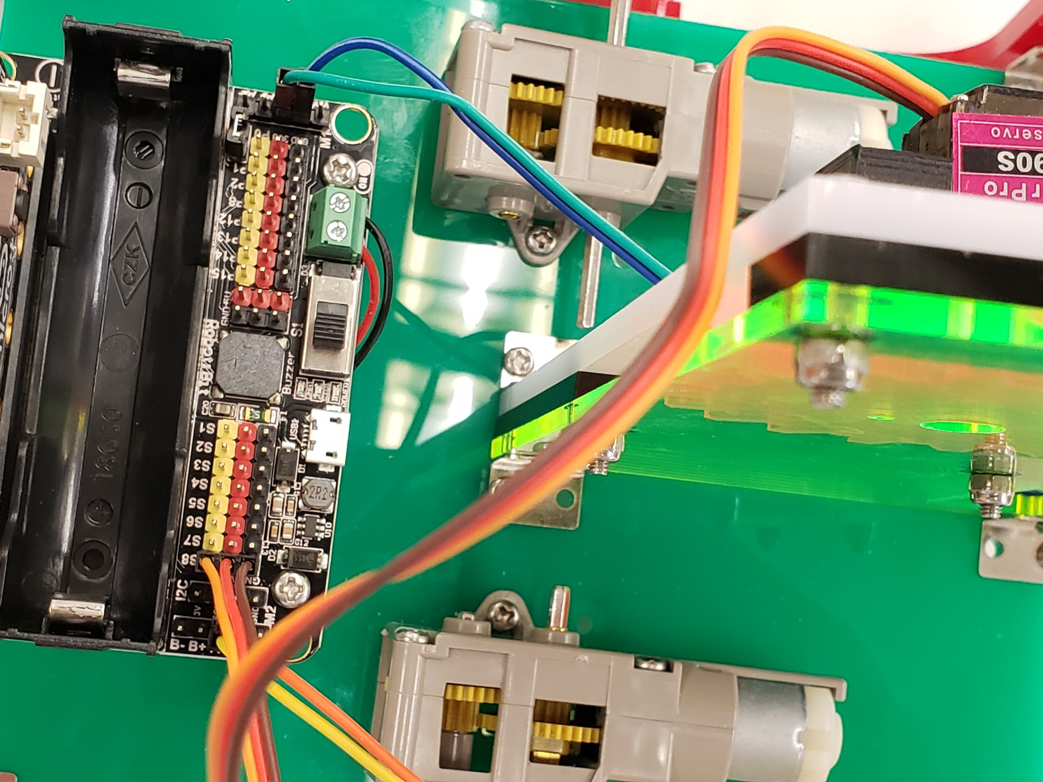
連接升降裝置的
9g伺服馬達至RobotBit的S8位，

Slide 14
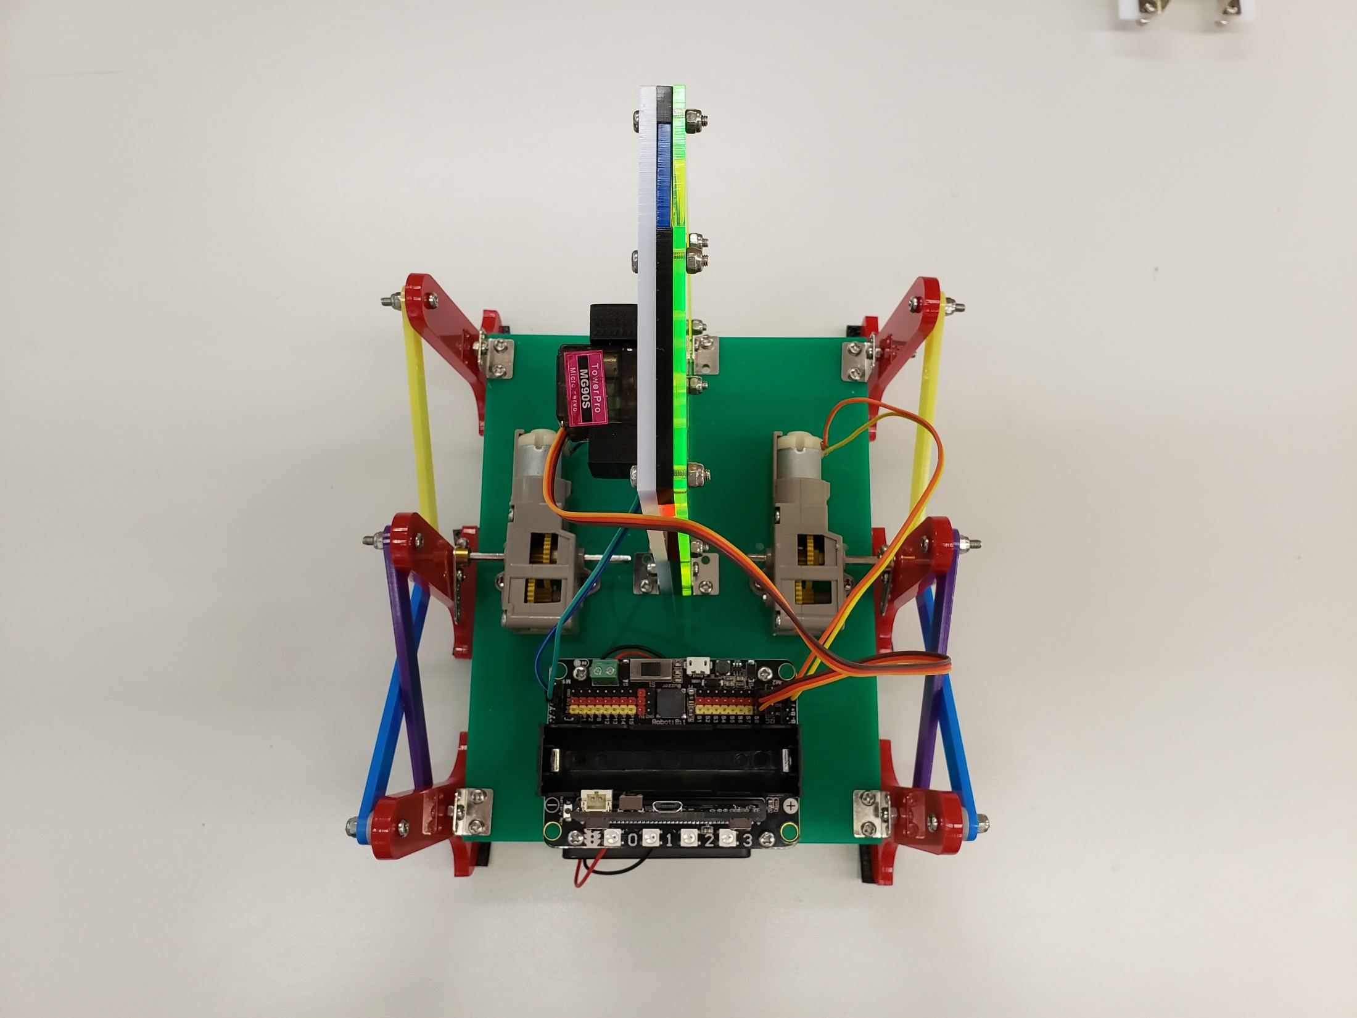

Slide 15
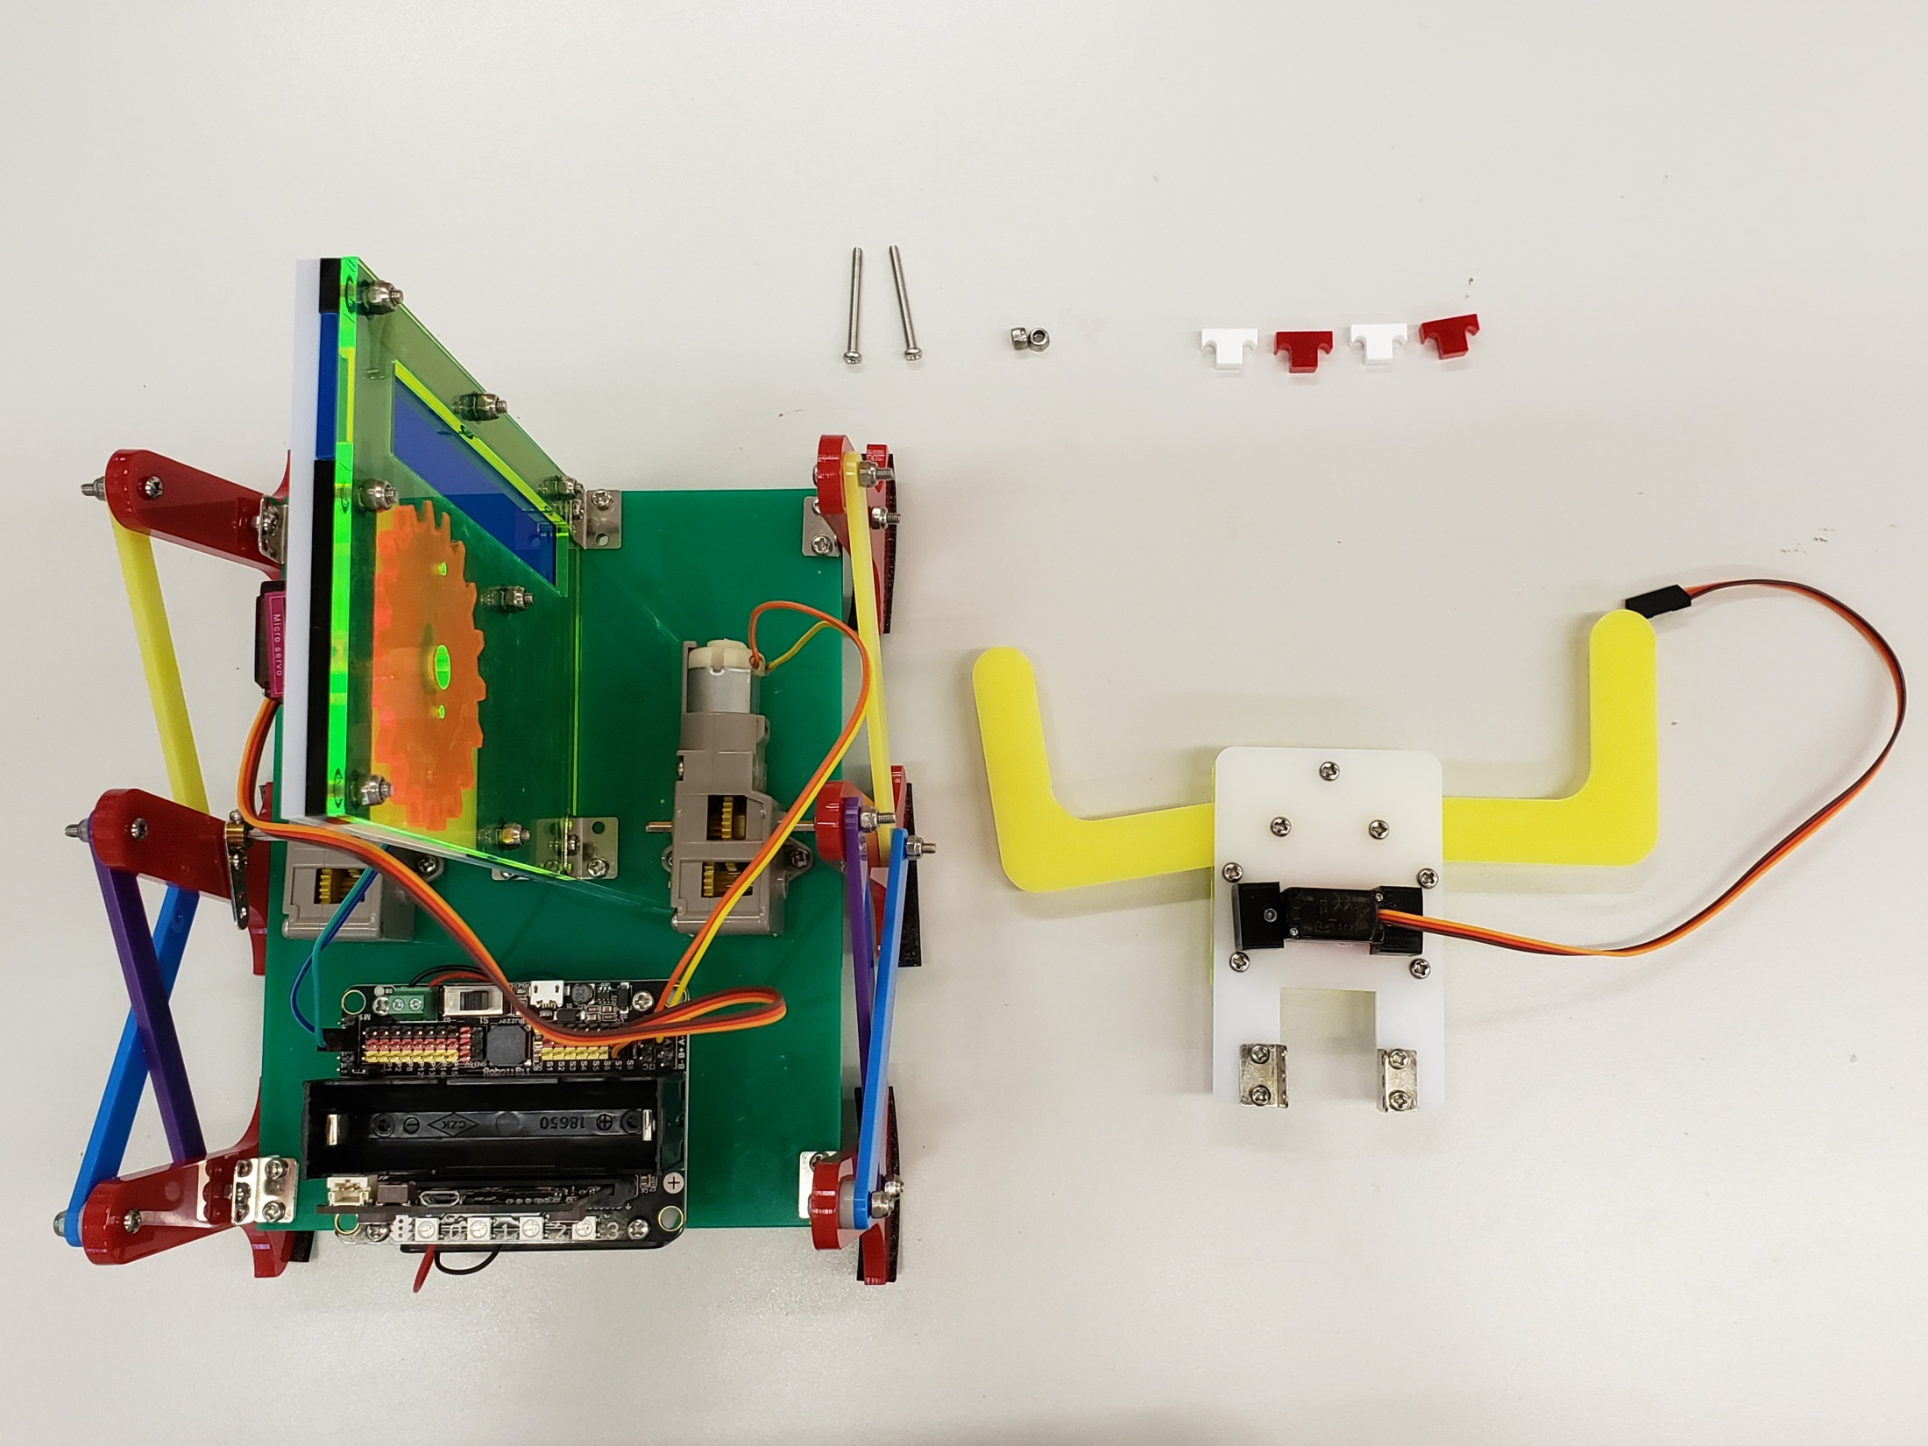
M3尼龍螺絲帽
M3X30螺絲
六足機體
T形塊
夾爪裝置

Slide 16
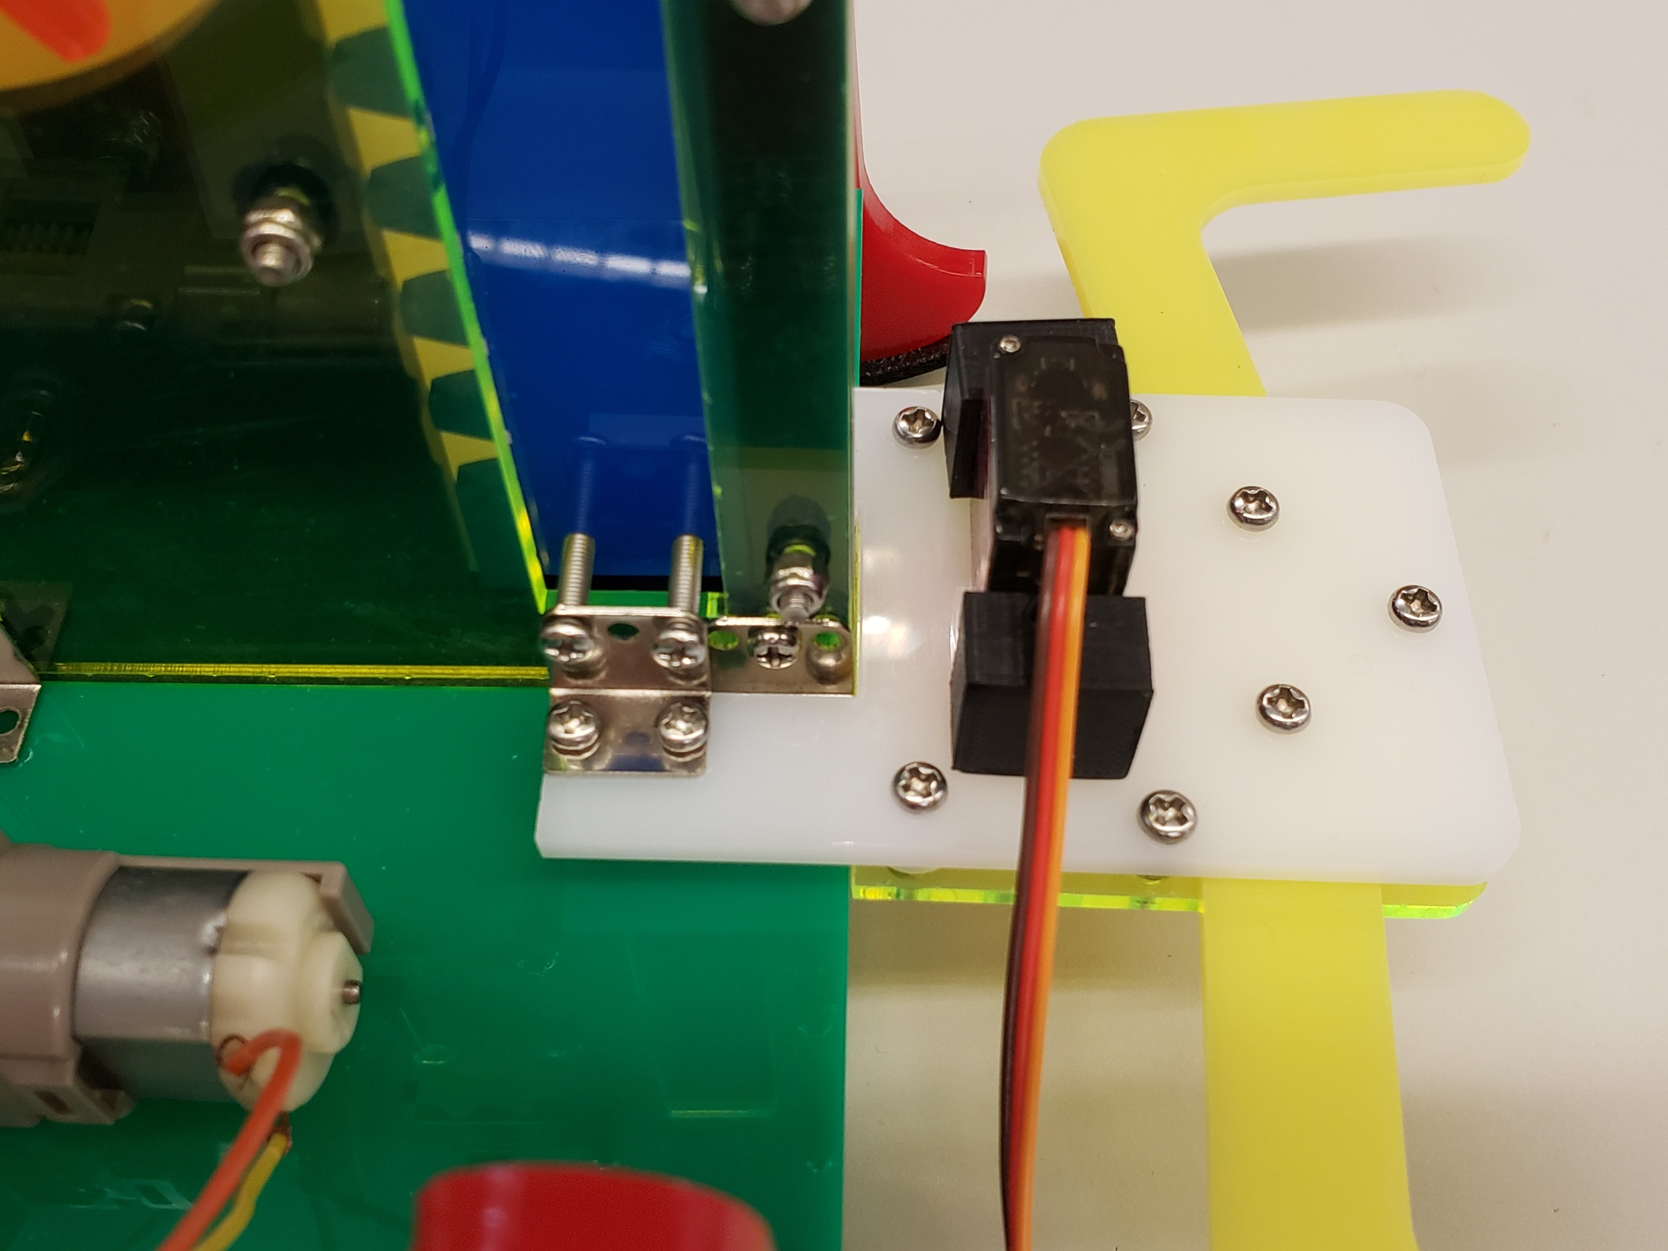
M3X30螺絲穿過夾爪上的角碼，再穿過天梯牙條

Slide 17
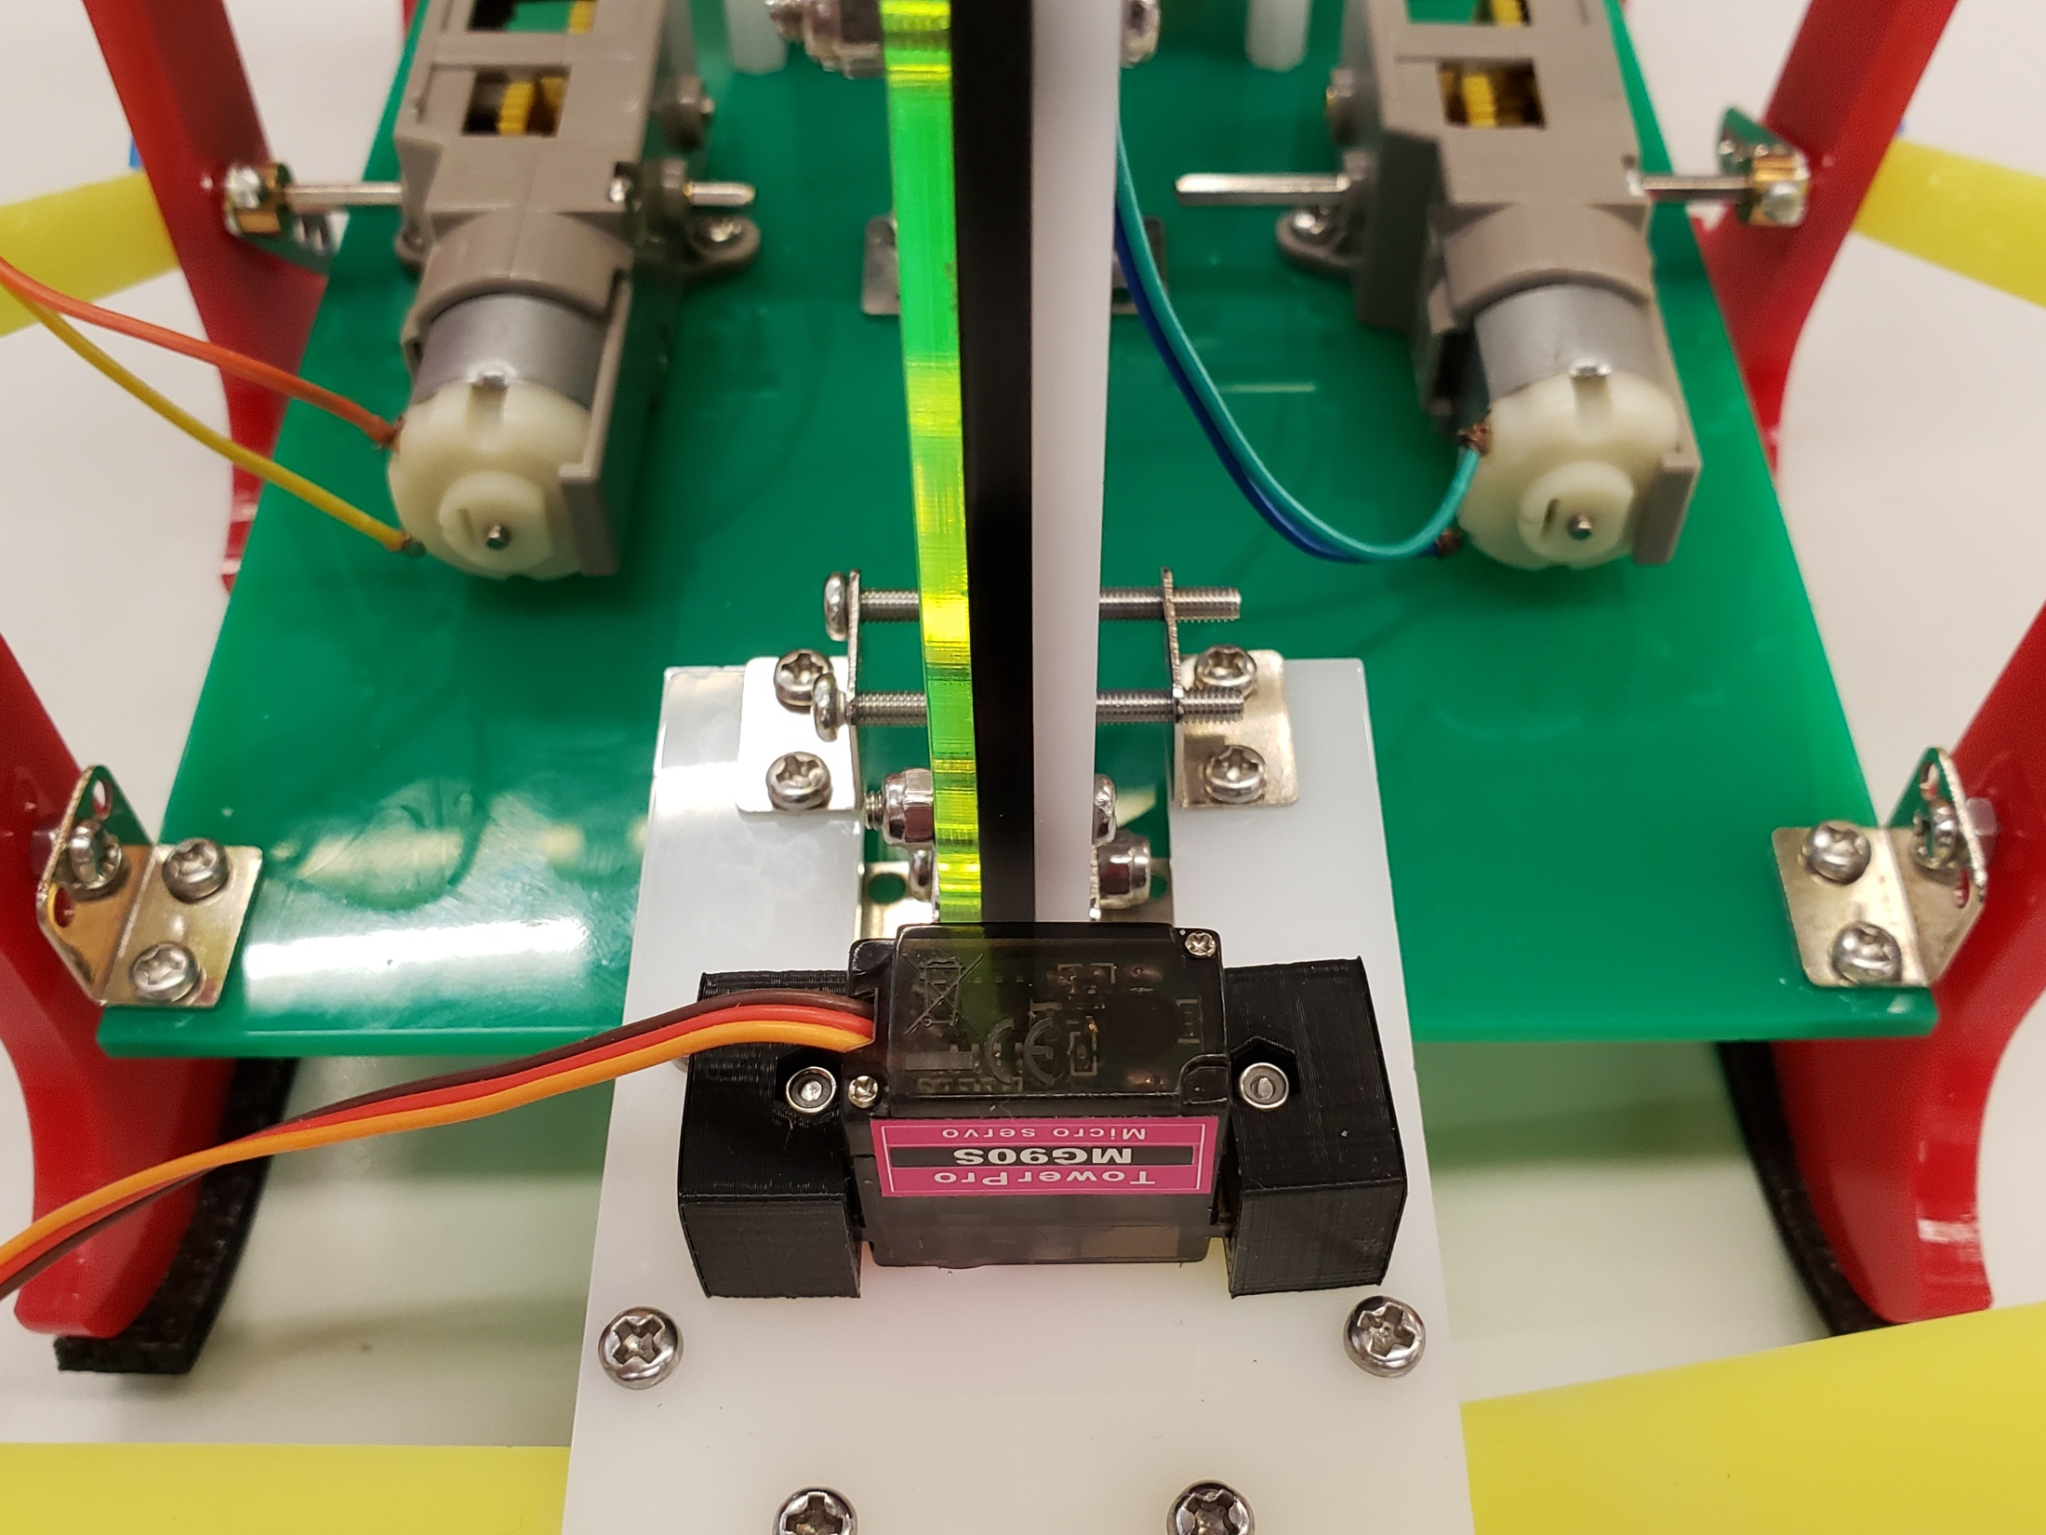
M3X30螺絲再穿過夾爪另一邊的角碼

Slide 18
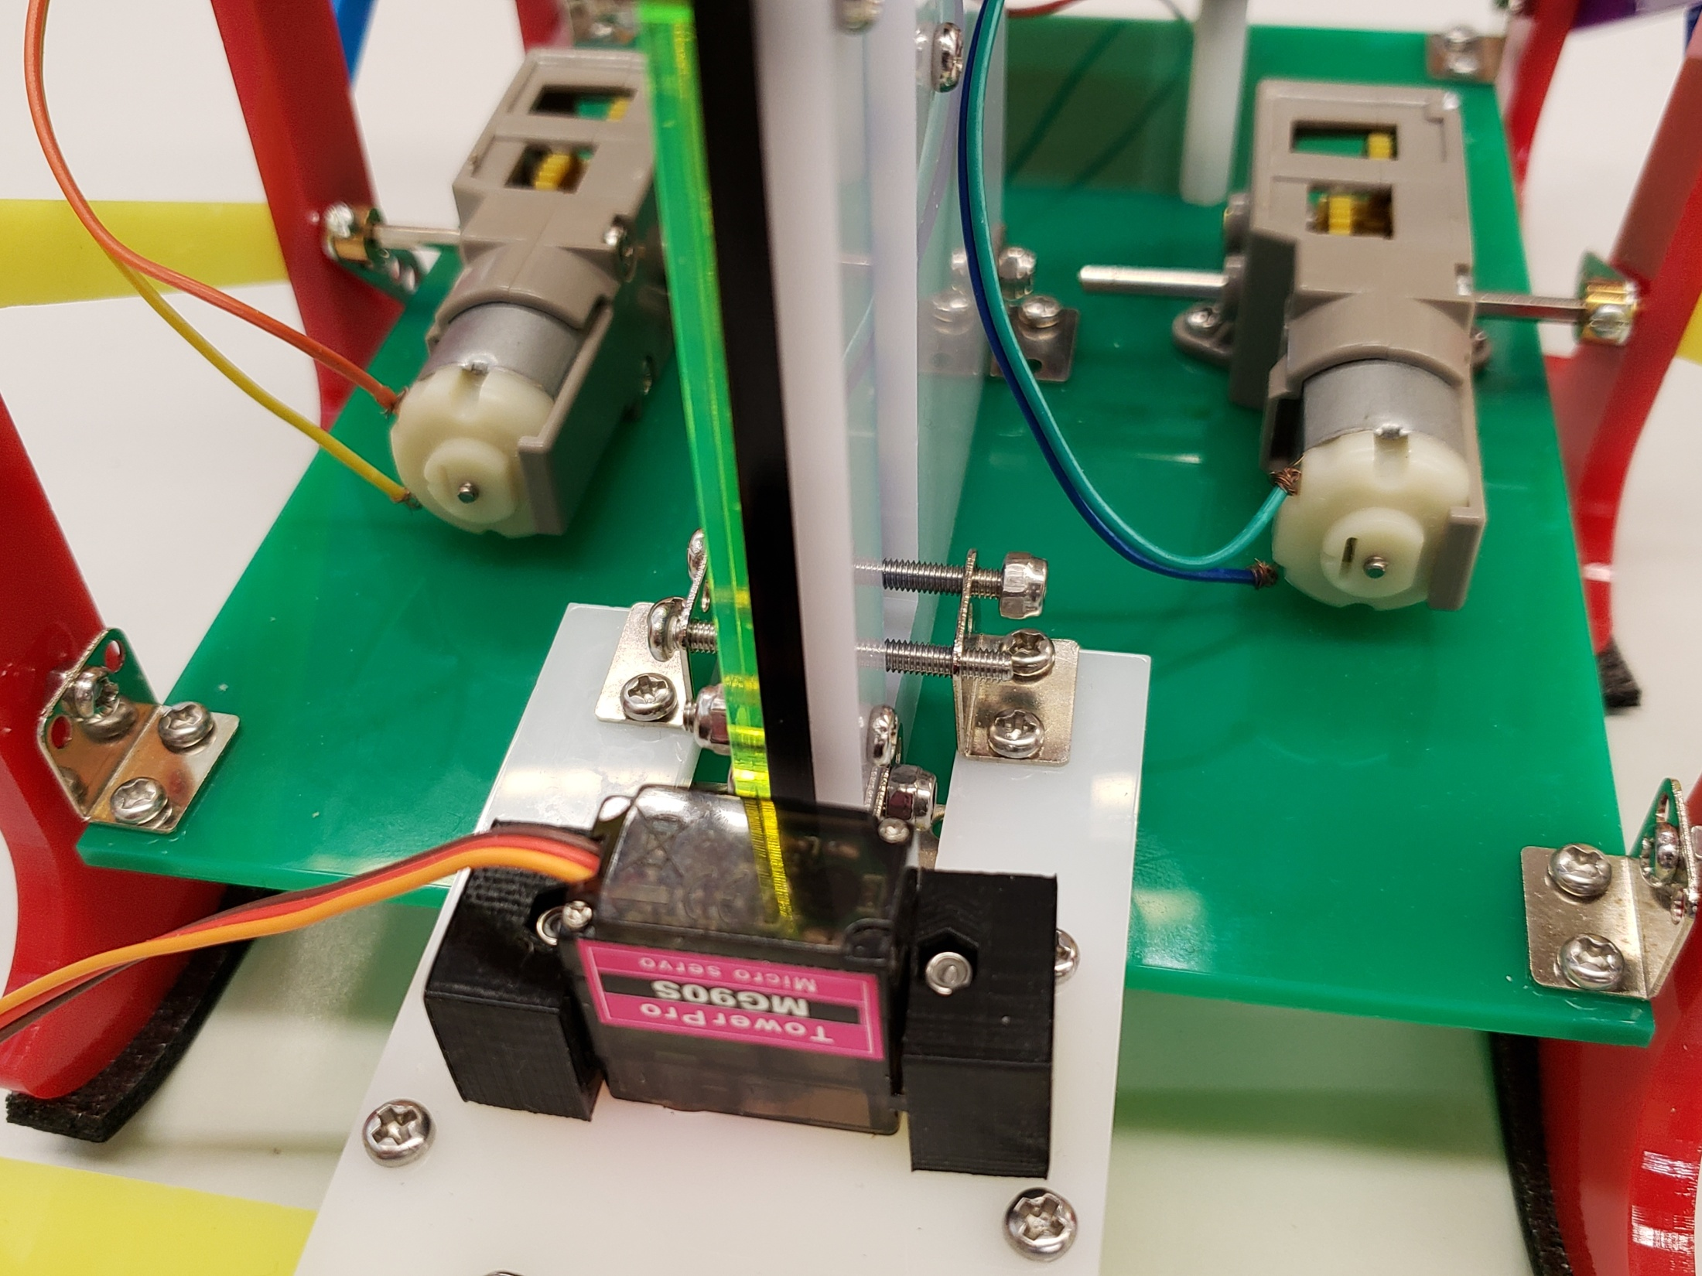
套上M3尼龍螺絲帽

Slide 19
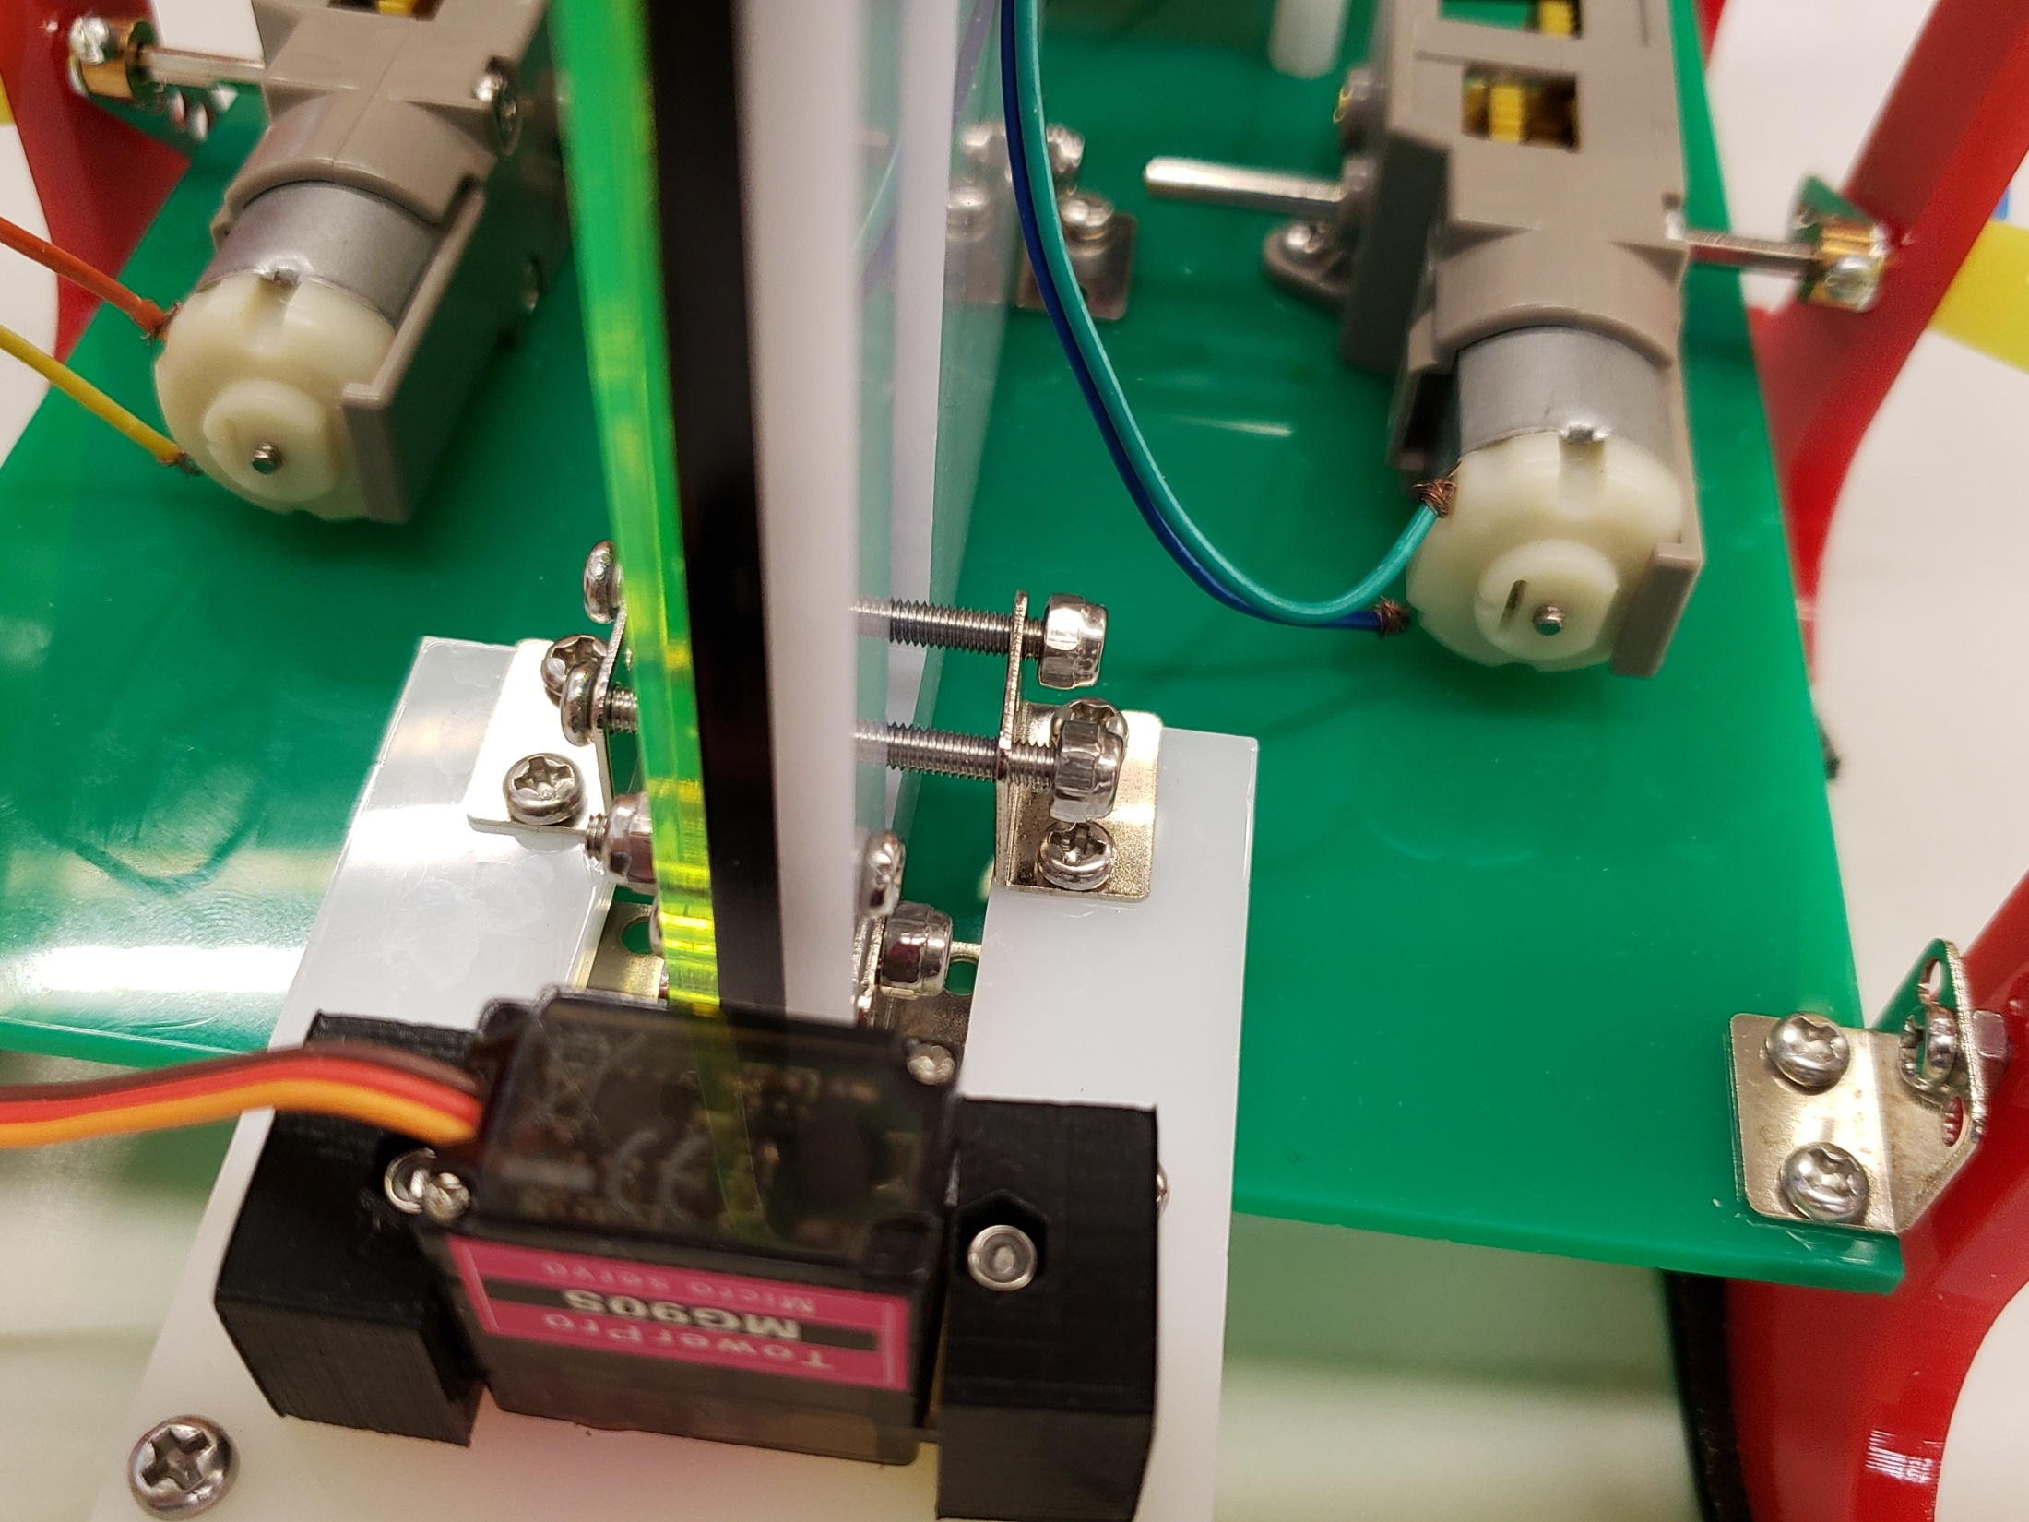
套上M3尼龍螺絲帽

Slide 20
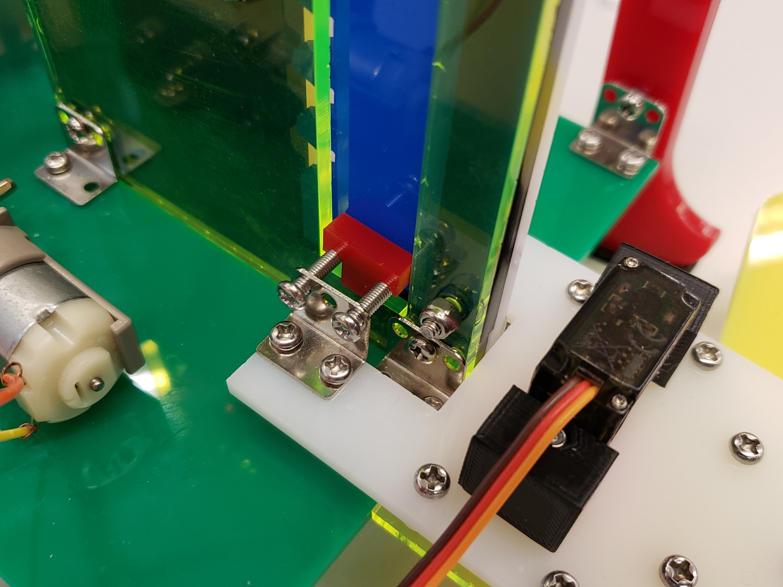
在M3X30螺絲之間放進5mm厚的紅色T形塊

Slide 21
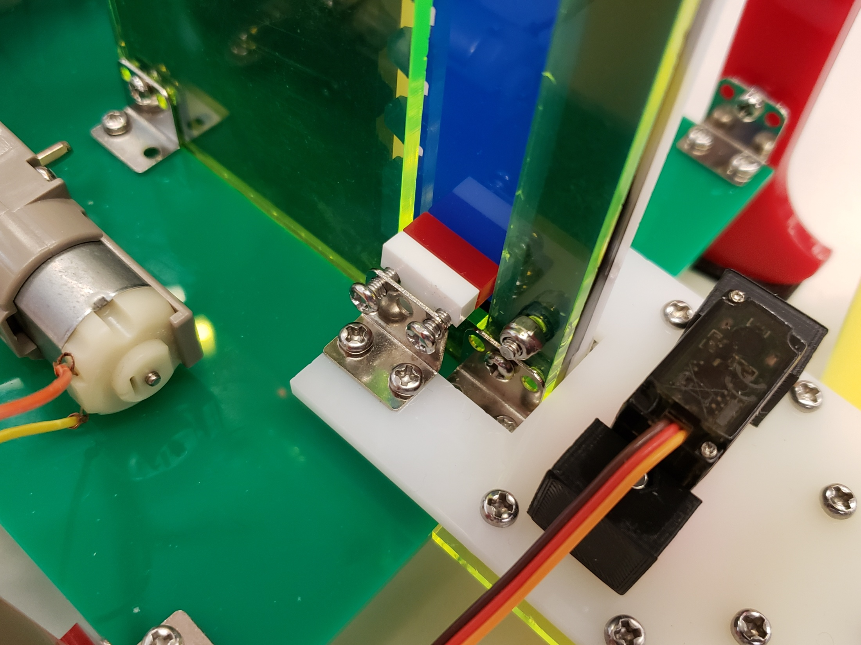
再放進4mm厚的白色T形塊

Slide 22
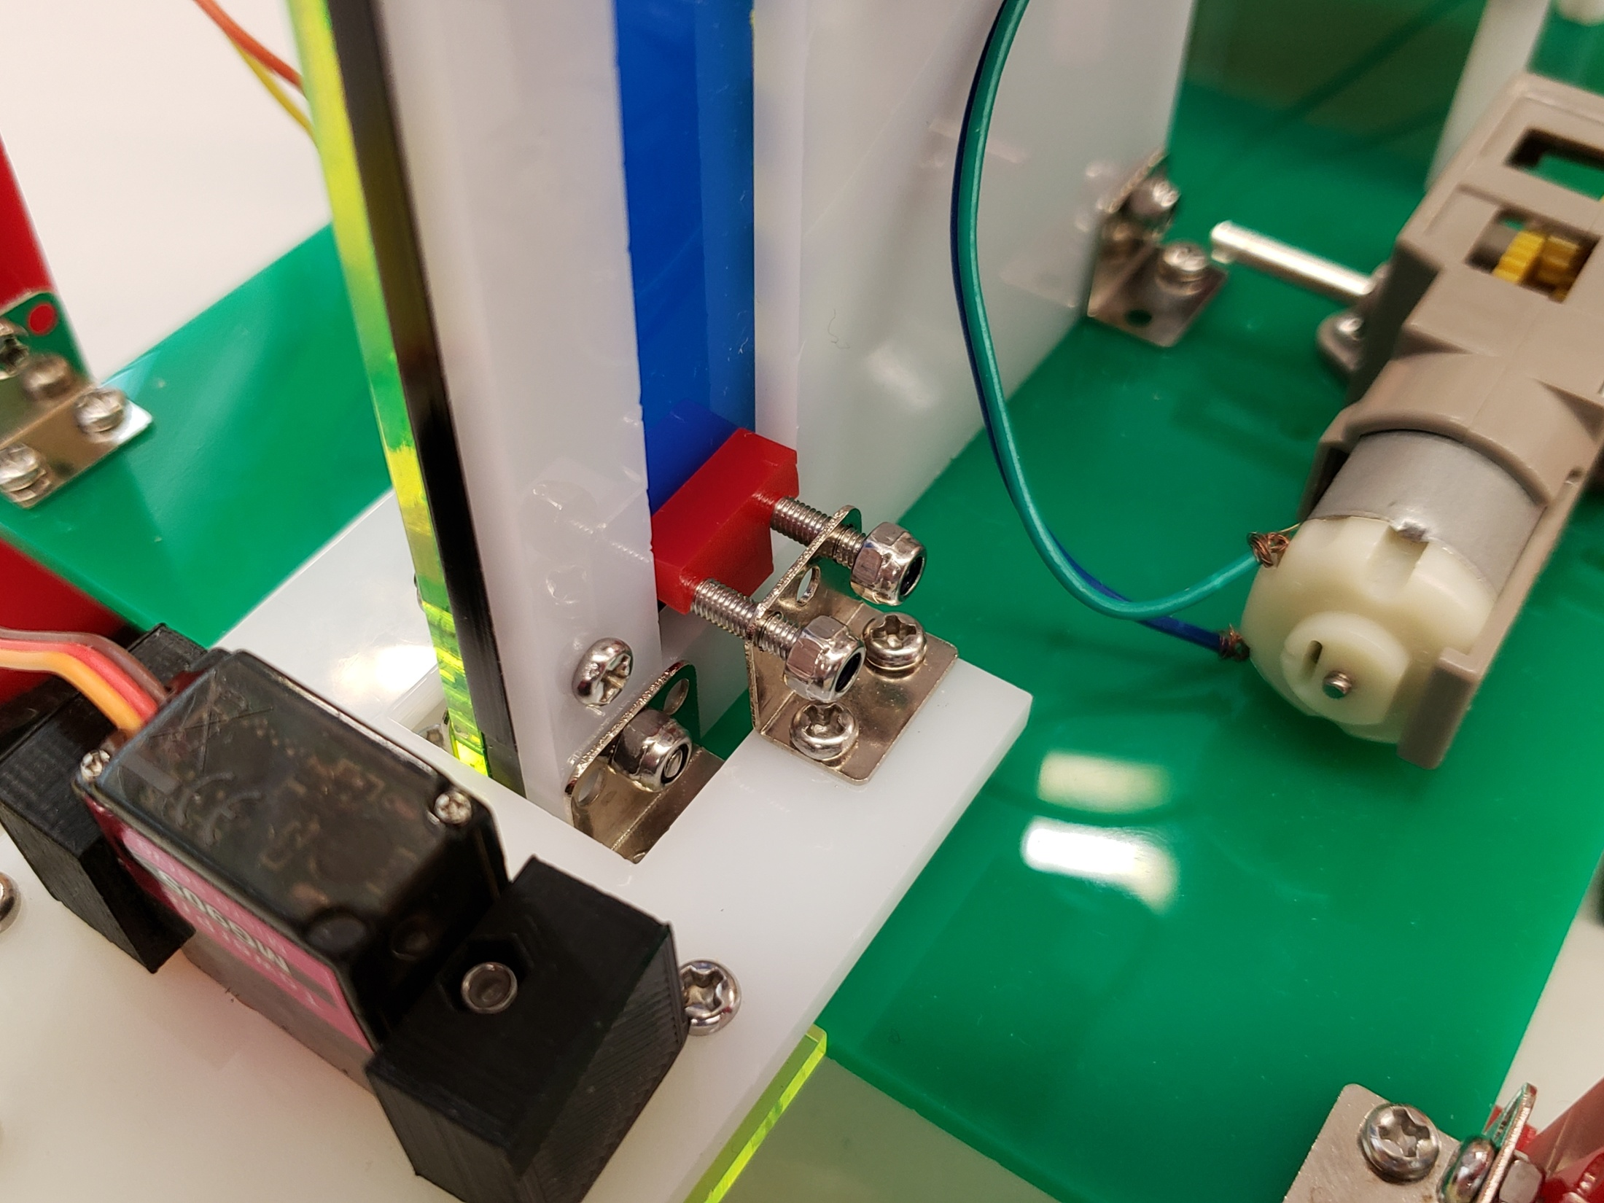
在升降板另一邊M3X30螺絲之間放進5mm厚的紅色T形塊

Slide 23
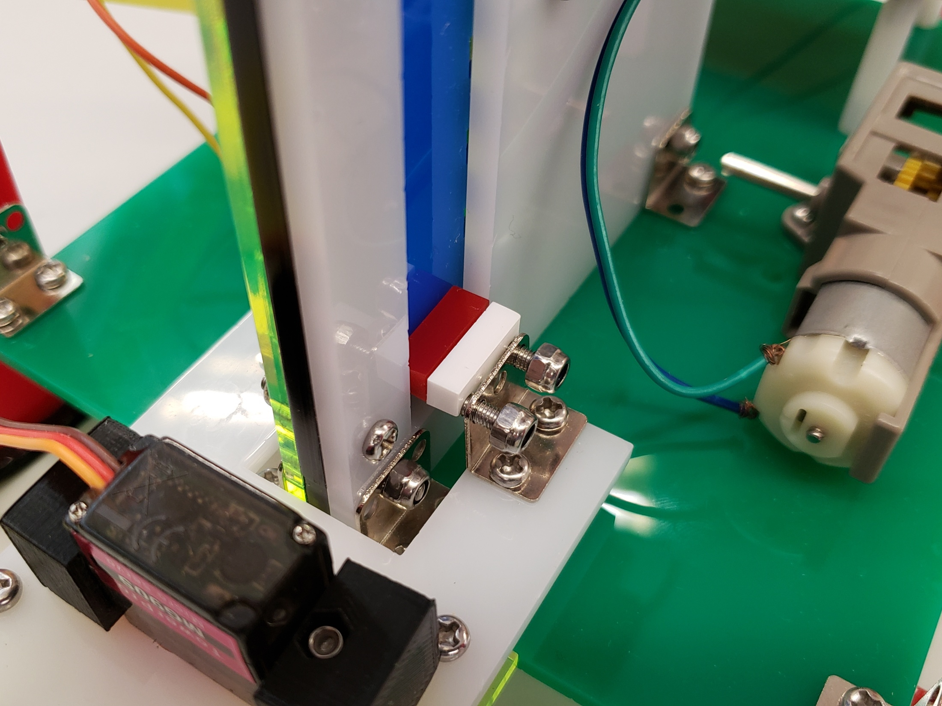
再放進4mm厚的白色T形塊

Slide 24
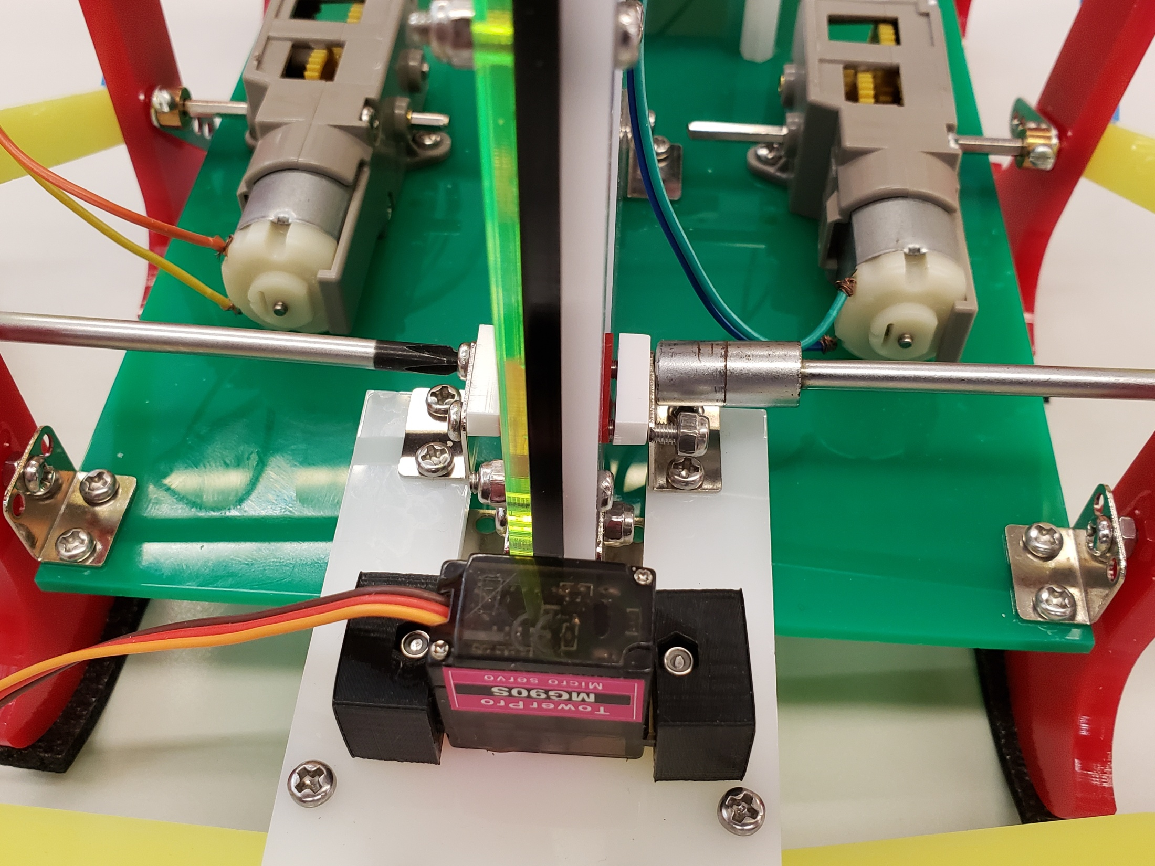
使用M3十字螺絲起子及M3套筒鎖緊尼龍螺絲帽

Slide 25
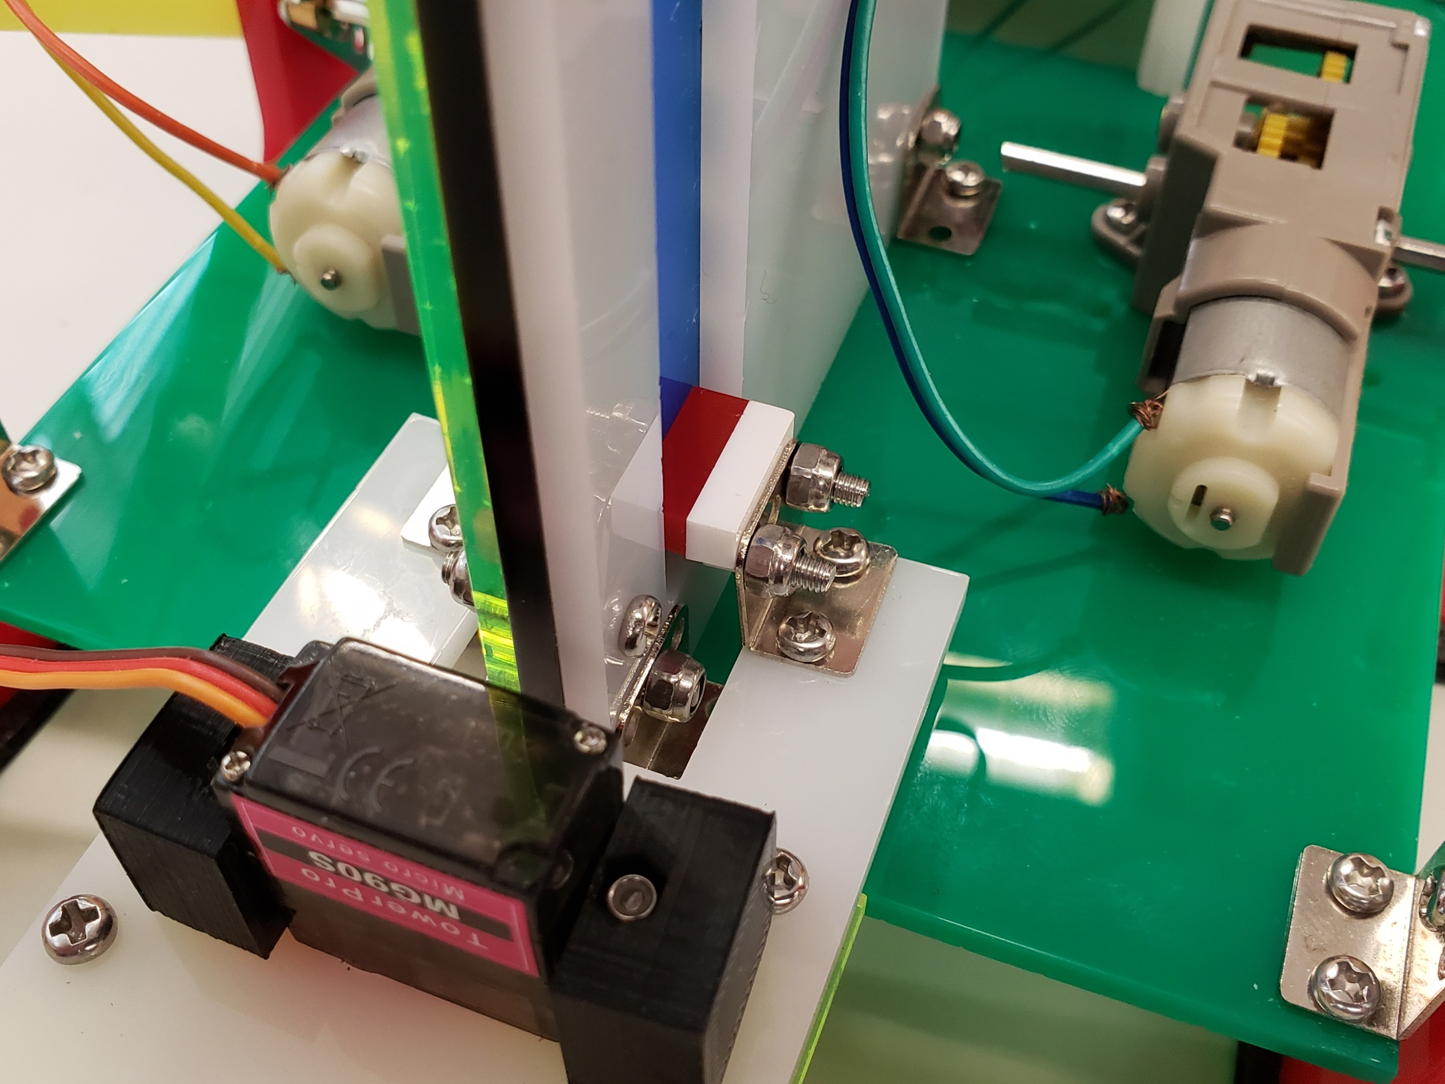

Slide 26
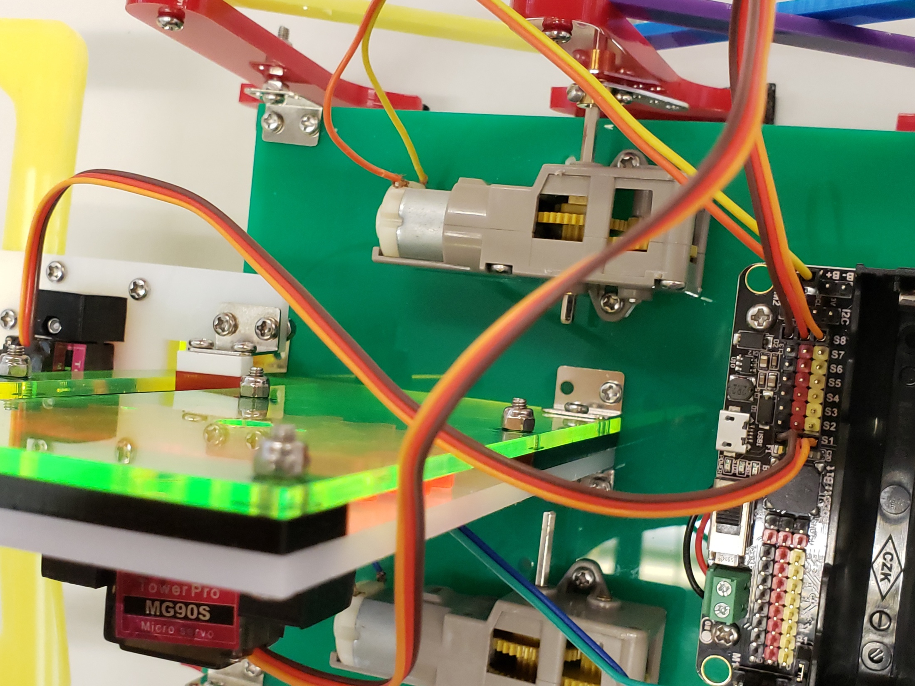
連接夾爪裝置的
9g伺服馬達至RobotBit的S1位，

Slide 28
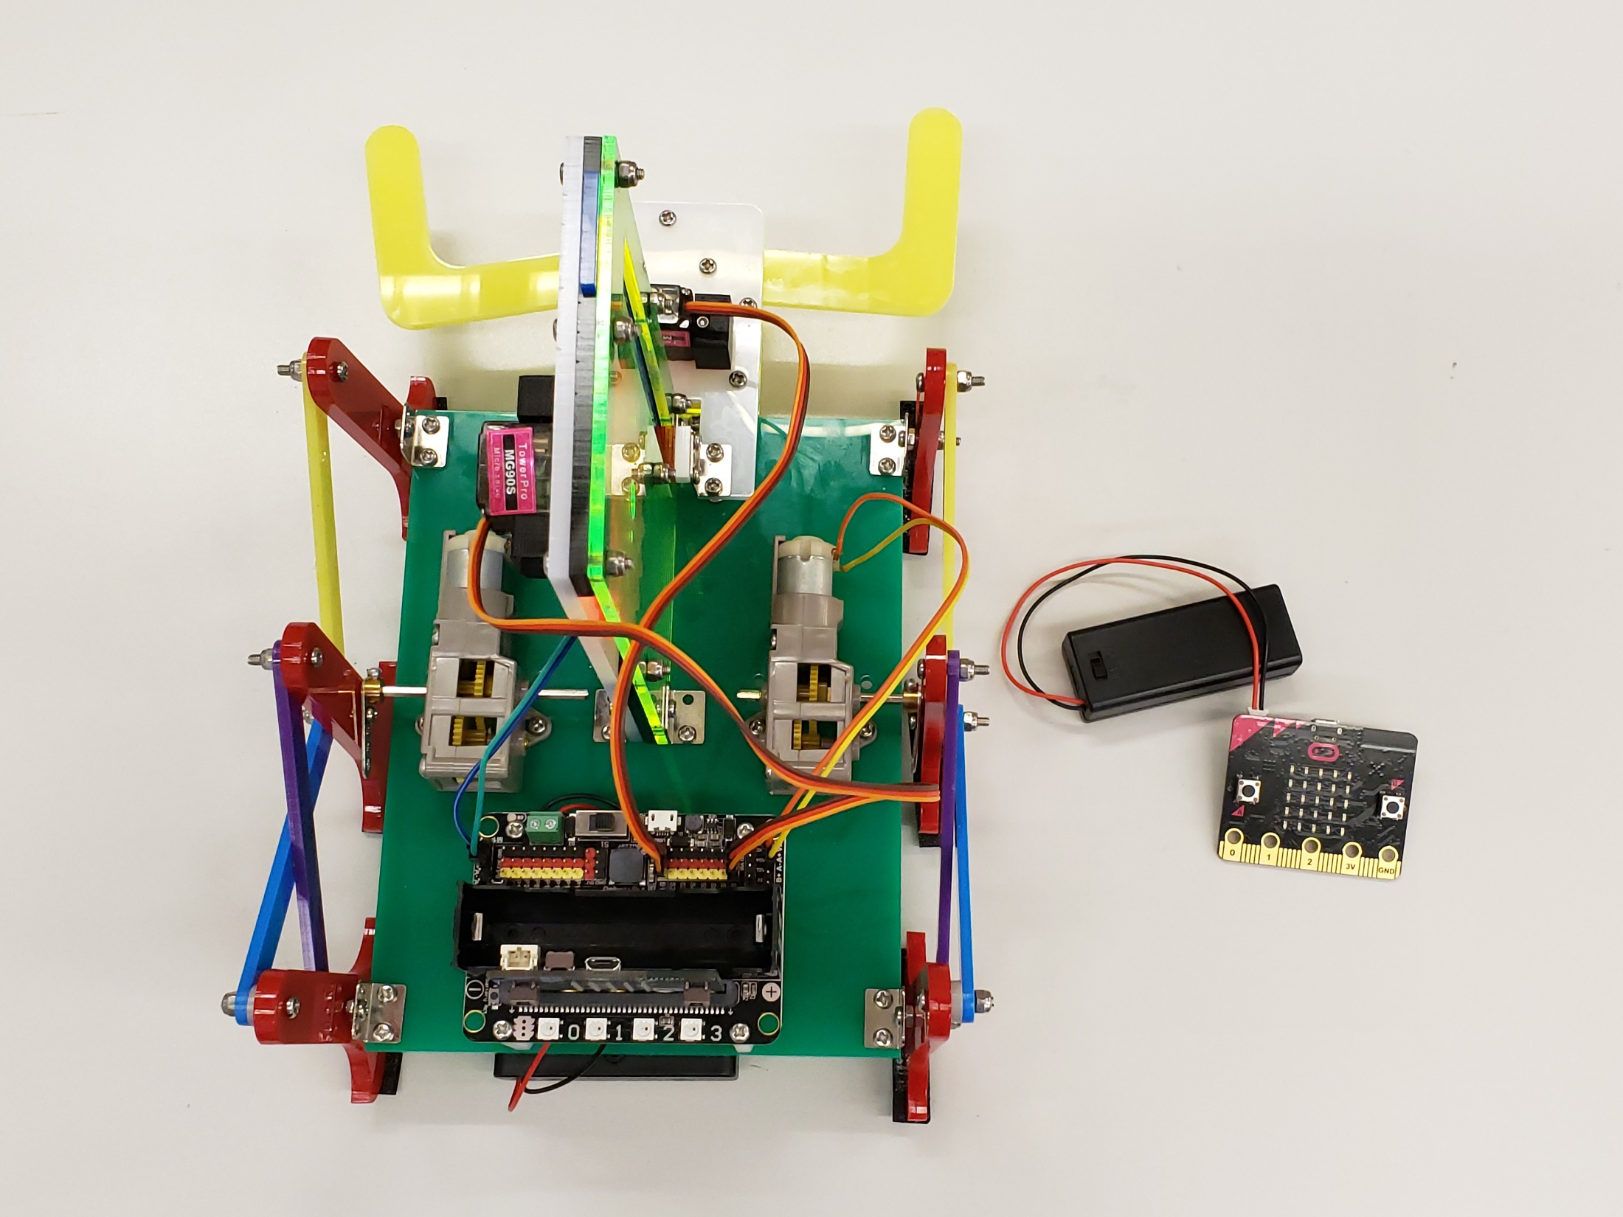

Slide 29
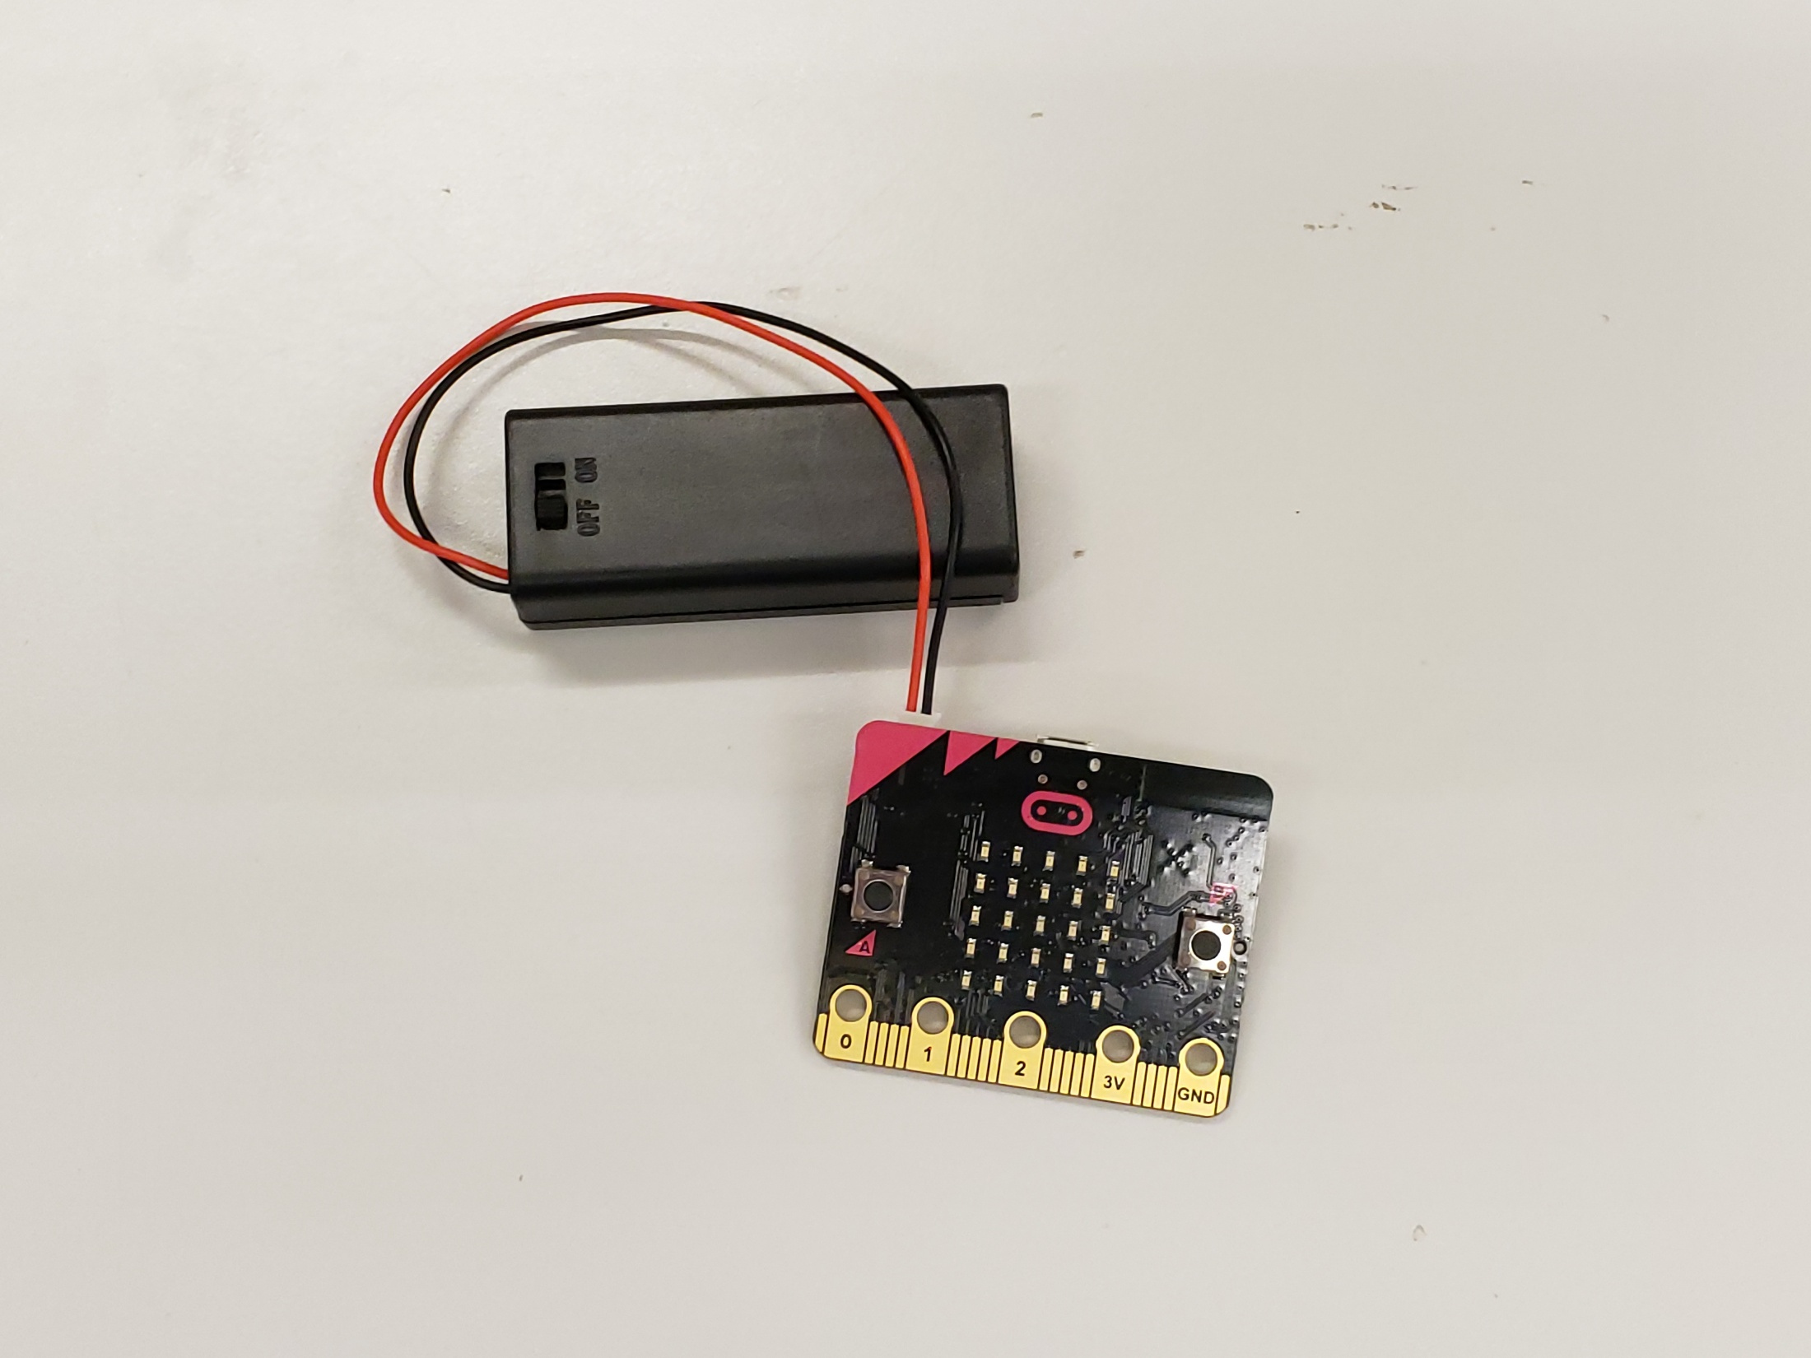
Microbit板發放控制程式

Slide 30
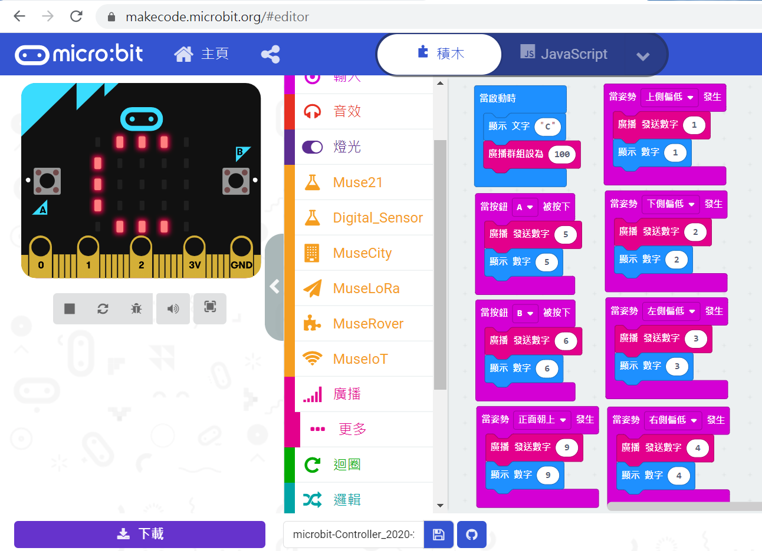
Microbit板發放控制程式(建議)

Slide 31
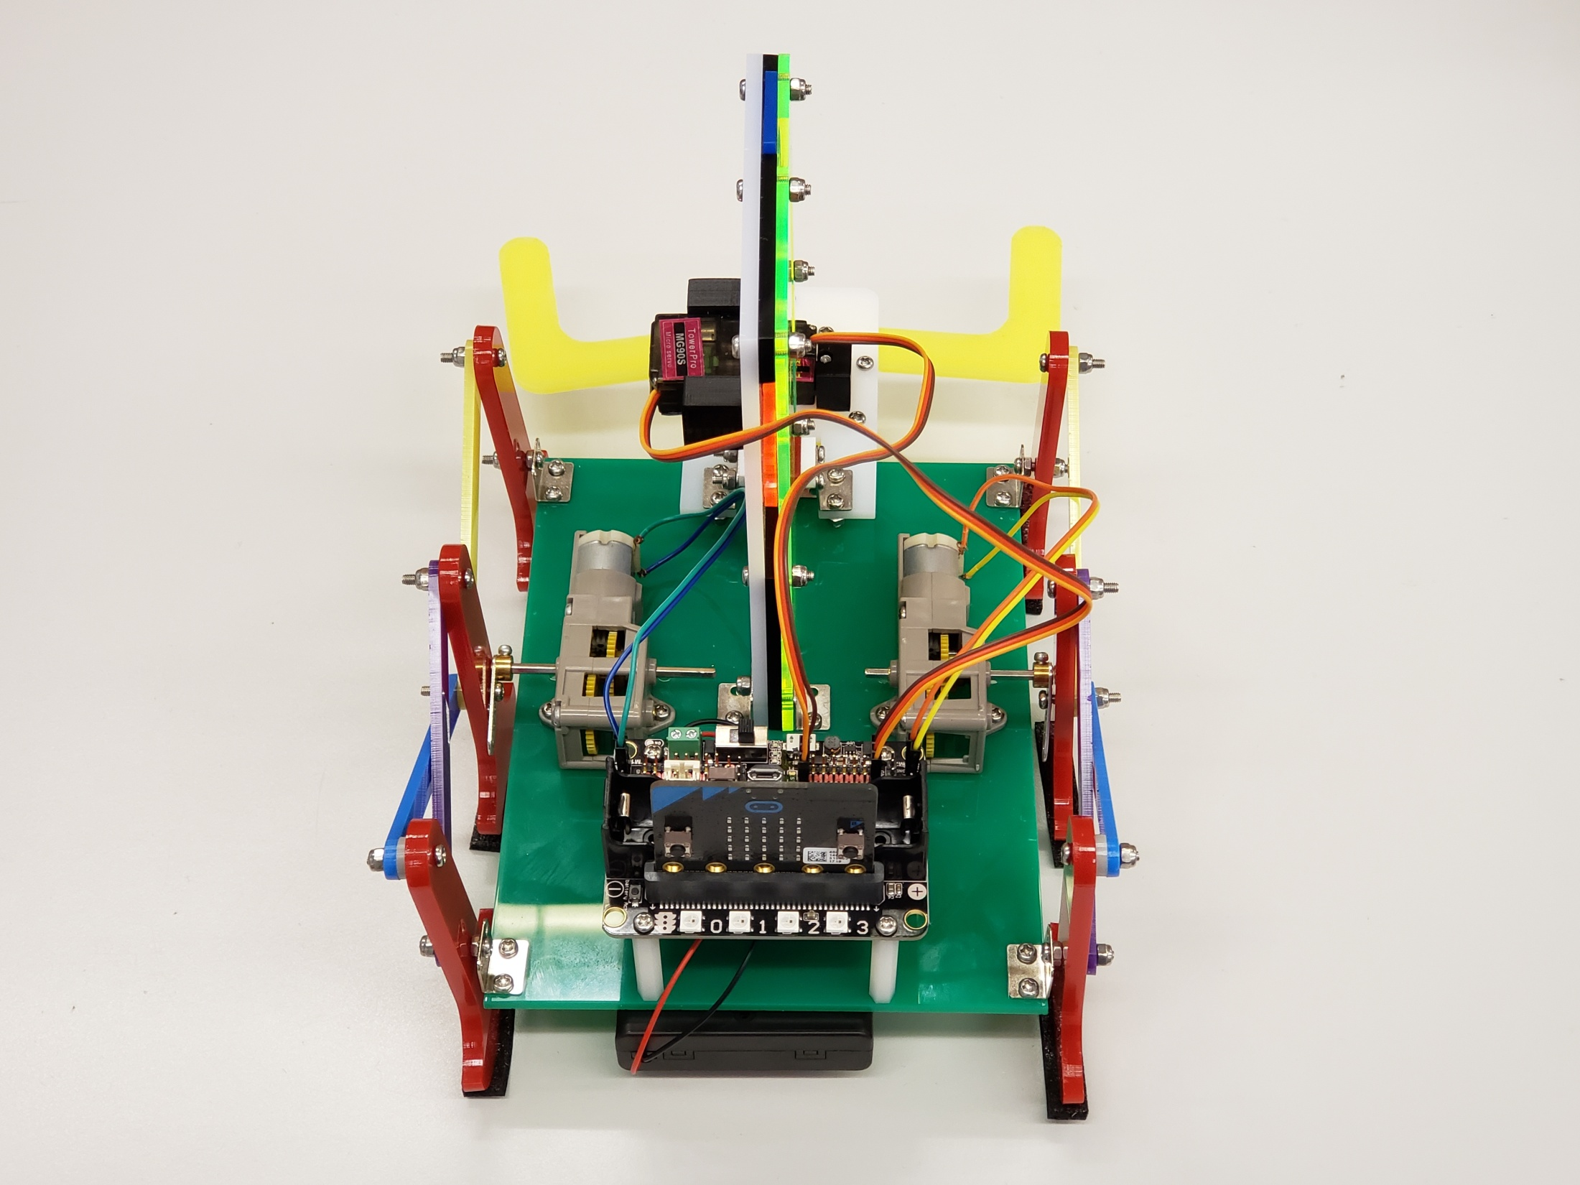
Microbit板接收控制程式

Slide 32
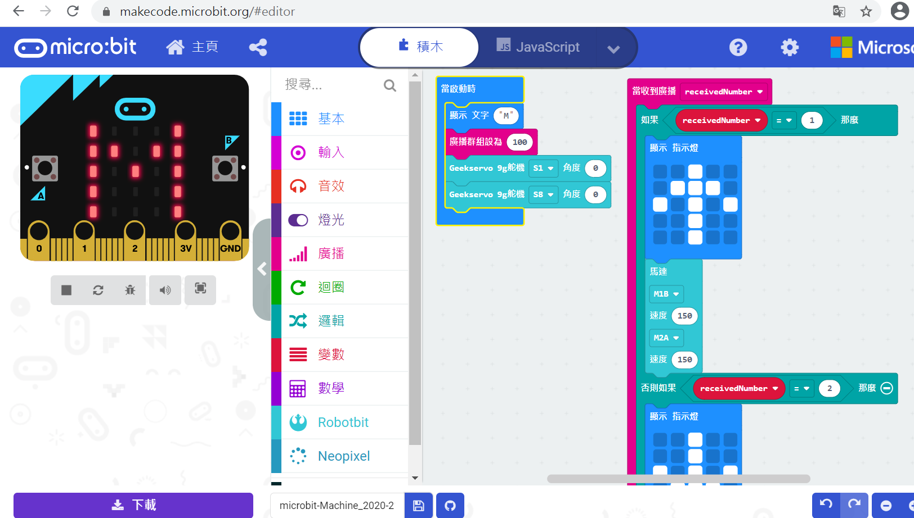
六足機體Microbit板接收控制程式(建議)

Slide 33
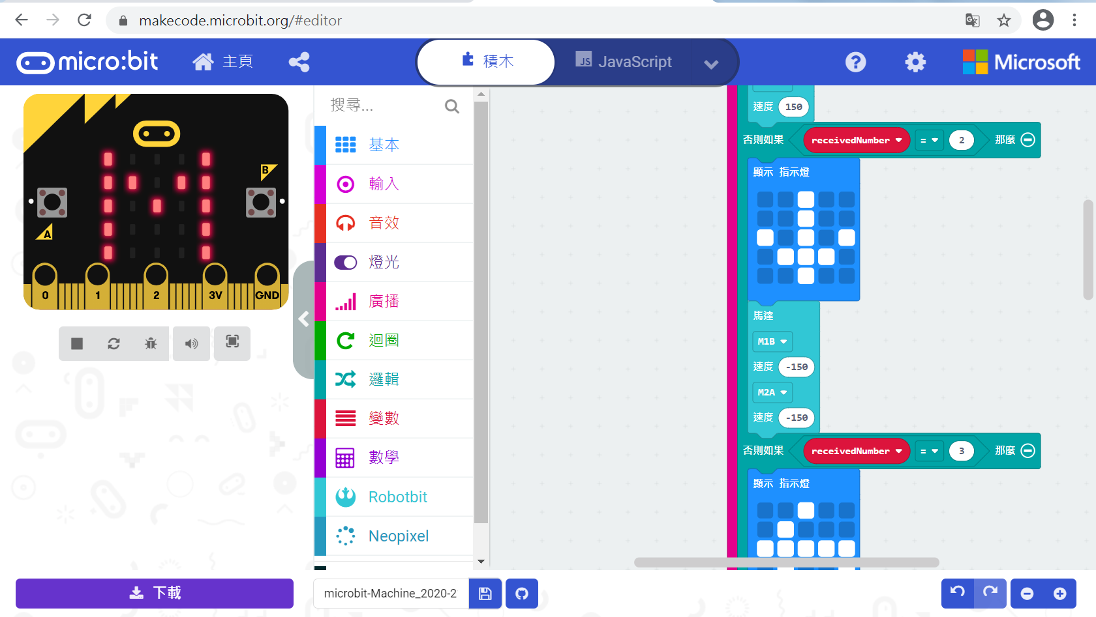

Slide 34
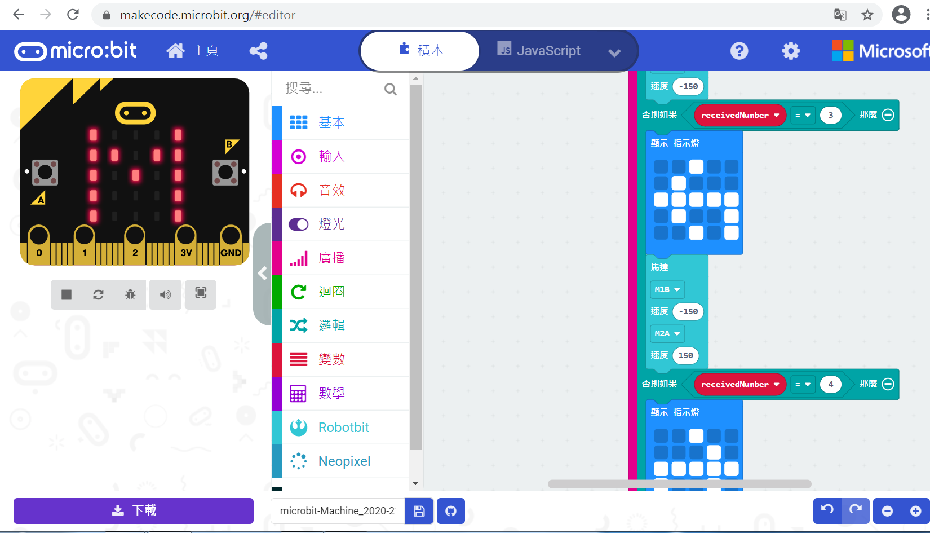

Slide 35
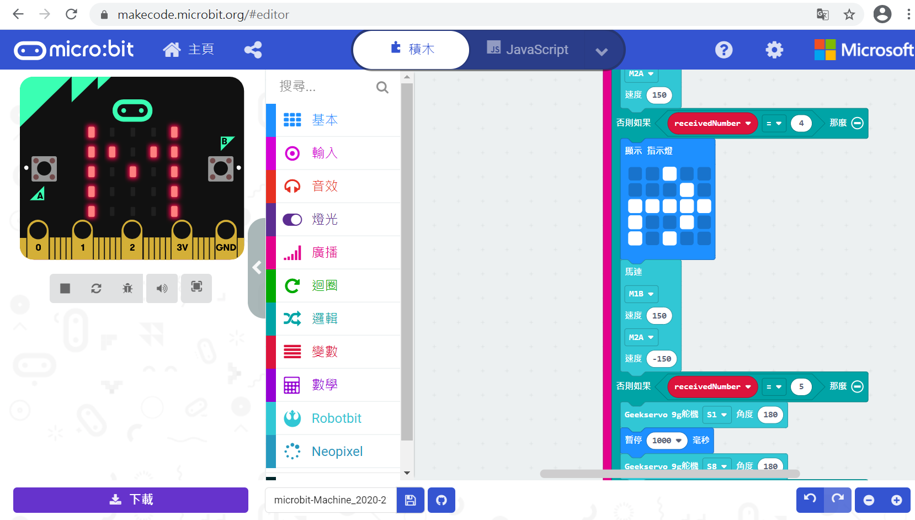

Slide 36
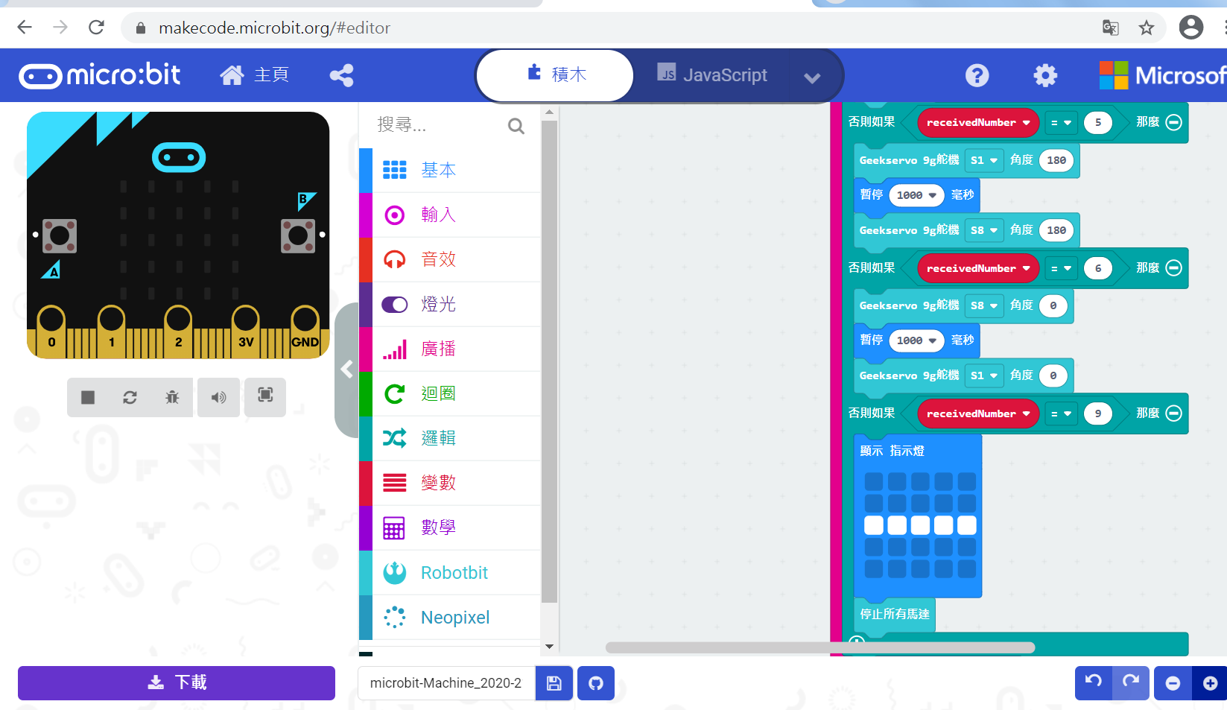

Slide 37
完

